Slide 1

Учнівський парламент -
добровільний виборний орган, що об'єднує своїх членів на основі їх культурних, соціальних, творчих, освітніх, організаційних інтересів з метою реалізації потреб та запитів учнів школи.

Slide 2
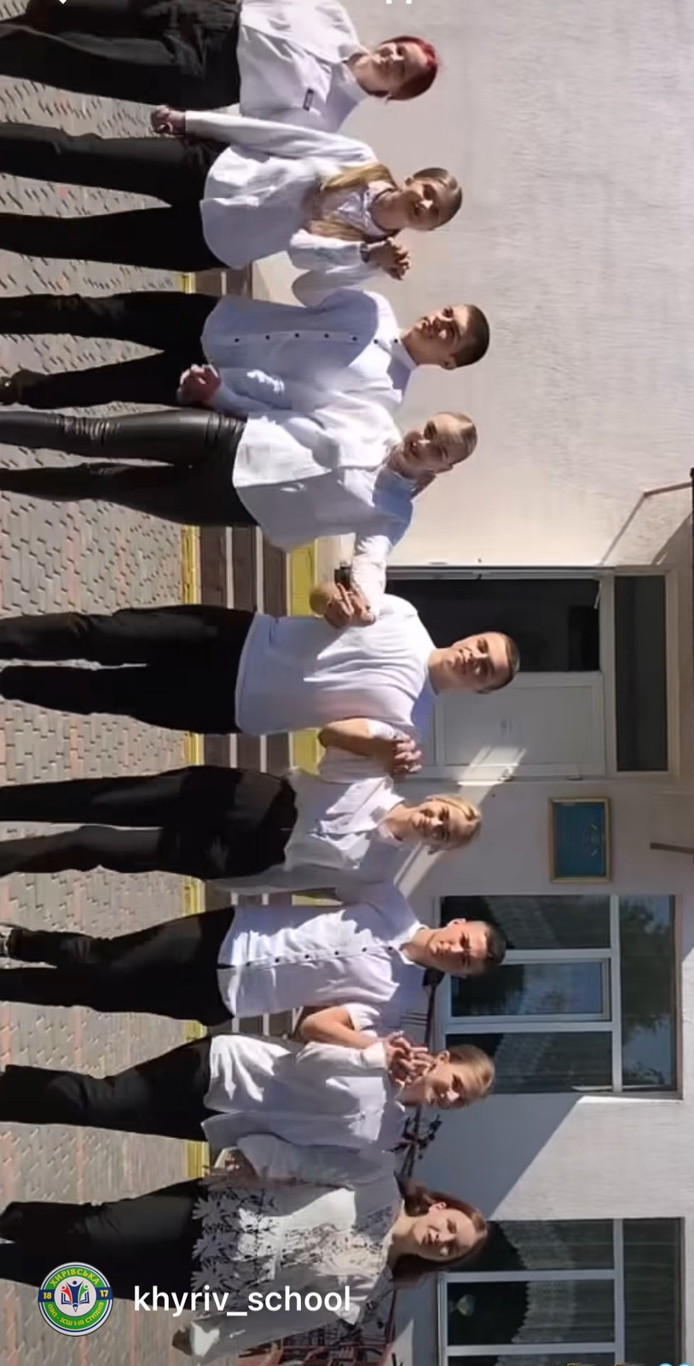
Основні цілі:
всебічно розвиватися;
самовдосконалюватися;
самореалізовуватися;
співпрацювати;
допомагати іншим.

Slide 3
Організація та структура
Центр «Волонтери»
Голова учнівського
парламенту
Центр «Феміда»
Заступник
Центр «Дозвілля»
Секретар
Центр «Промінь»

Slide 4

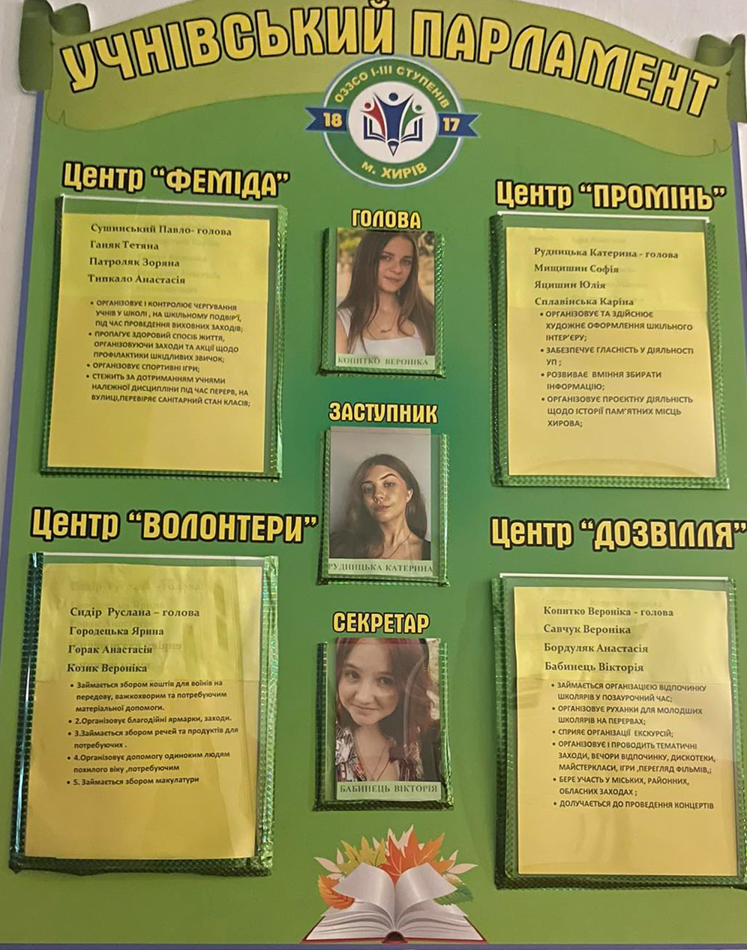
Функції та обов'язки учасників
Голова учнівського парламенту та заступник
1
Забезпечує діяльність учнівського самоврядування та розвиток шкільної спільноти, взаємодіє із педагогічним колективом та дирекцією школи, громадськими організаціями.
Голови центрів
Відповідають за організацію та роботу центрів
2
3
Члени учнівського парламенту
Беруть участь в організації та проведенні заходів, ініціатив та проєктів. Відстоюють права учнів.

Slide 5
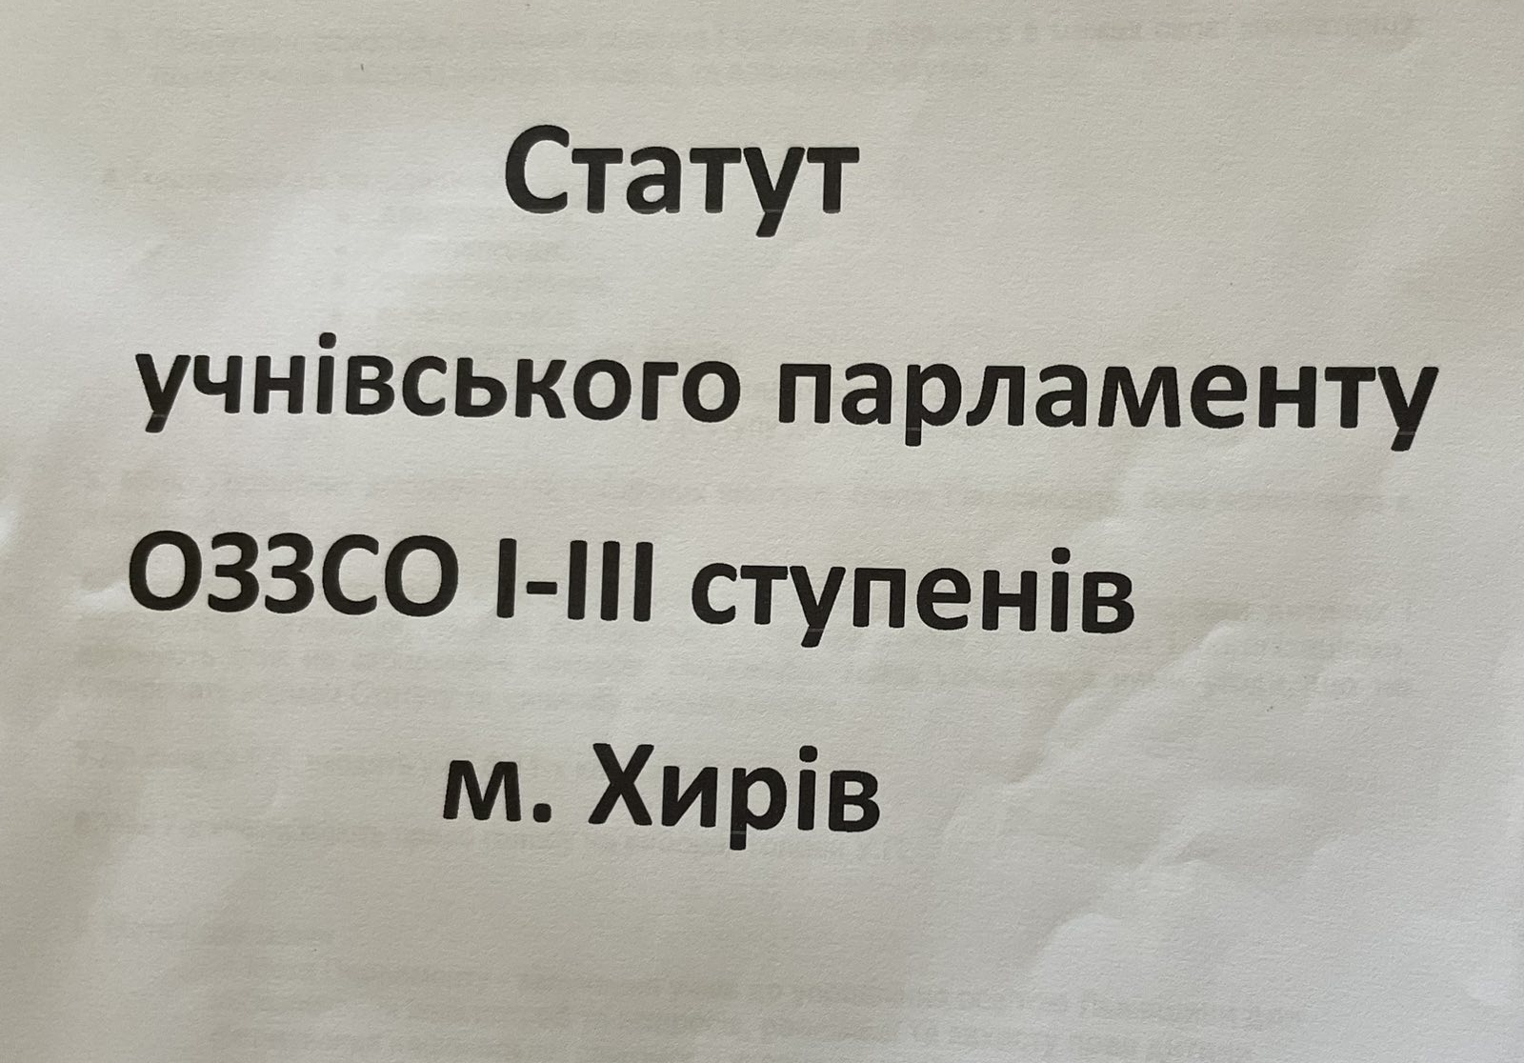
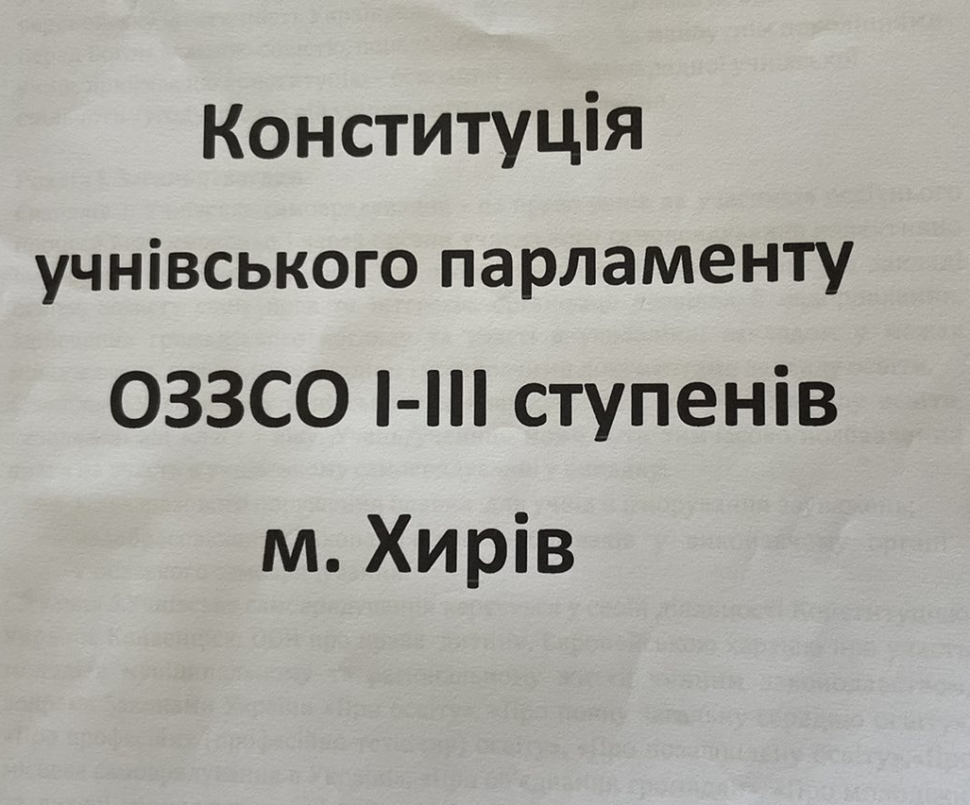
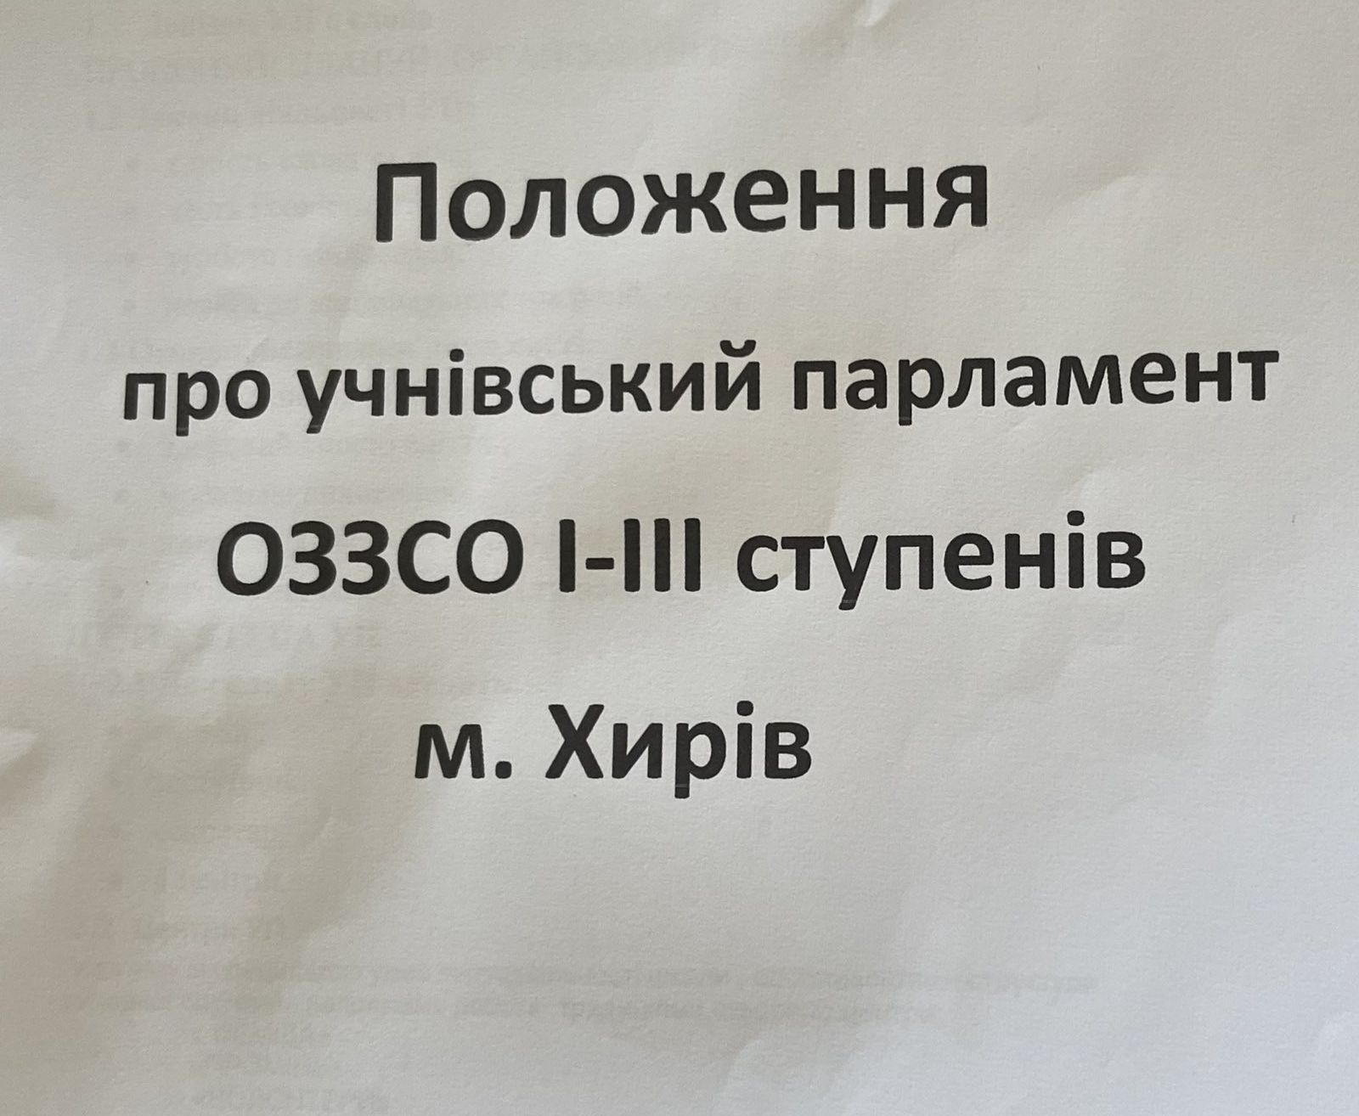
Керуємося такими нормативними документами:

Slide 6
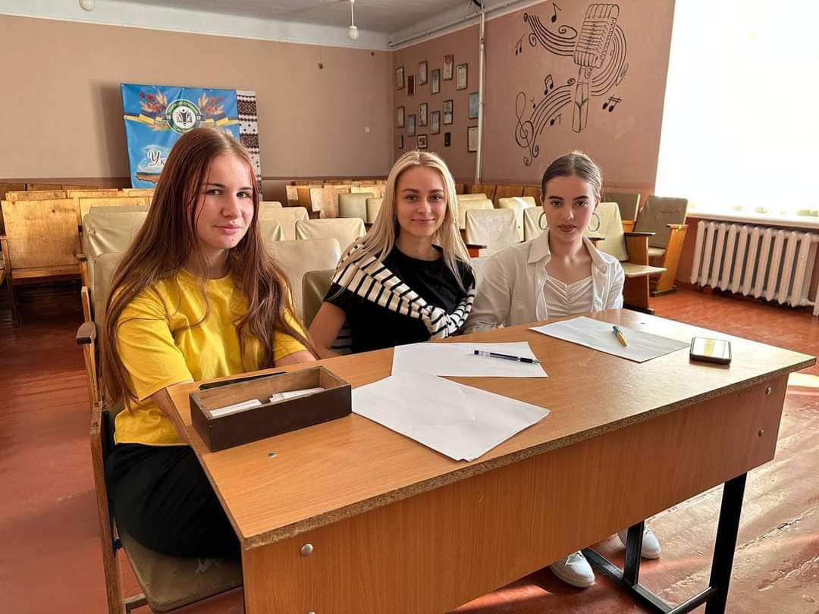
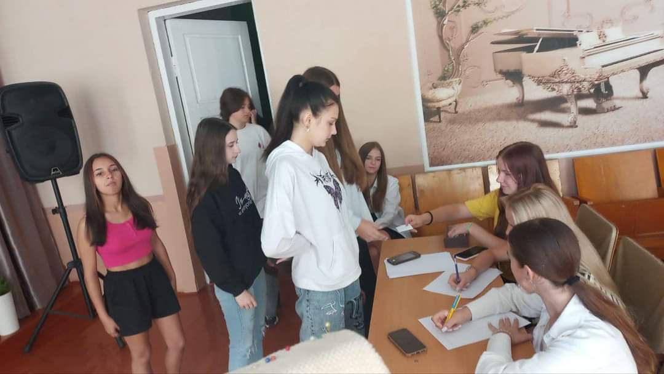
Відповідно до «Положення про учнівський парламент»
1
Вибори голови відбуваються
кожного року таємним
голосуванням
2
Право голосу мають учні віком
від 12 років

Slide 7

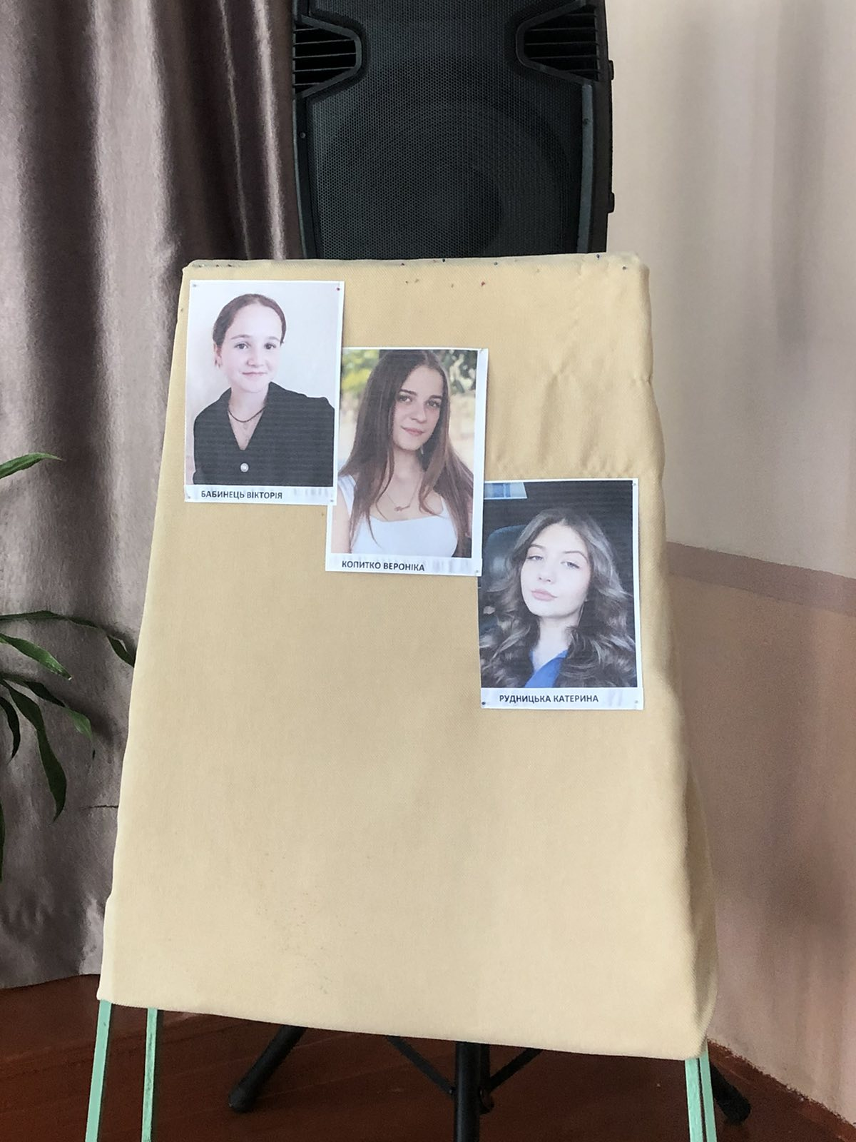
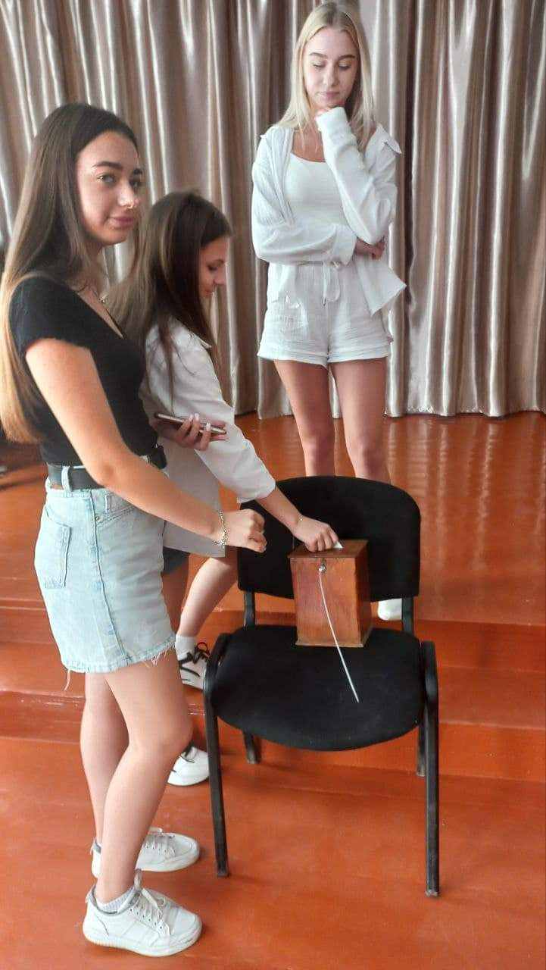
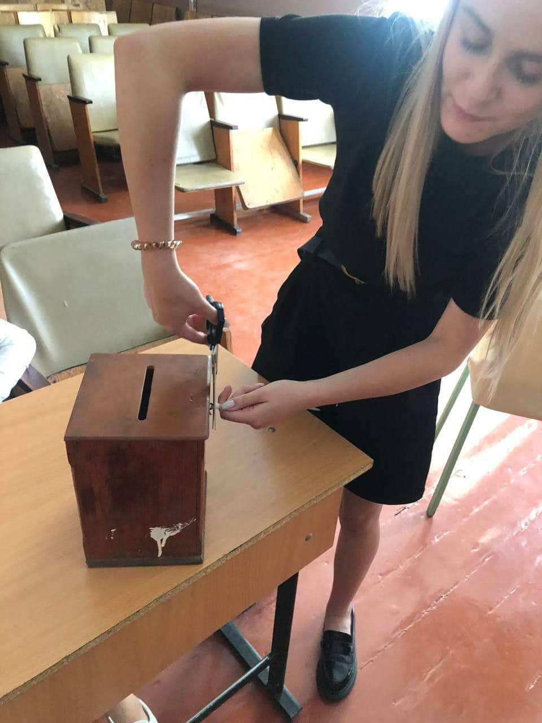
3
Кандитатом на посаду голови УП може бути представник 8-11класу

Slide 8

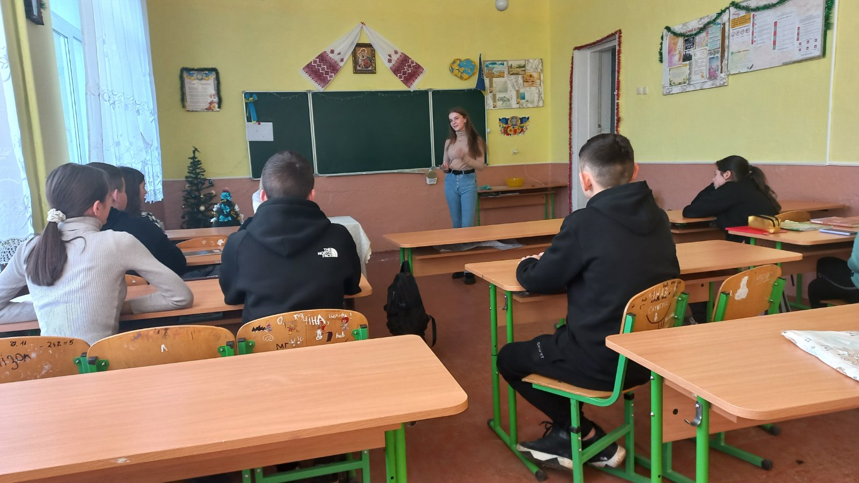
https://www.facebook.com/shkola.hyriv/videos/1341665573224671?locale=uk_UA
Кожен кандидат повинен представити свою передвиборчу програму:
Зробити агітаційний відеоролик;
https://www.facebook.com/shkola.hyriv/videos/1690611974750845?locale=uk_UA
https://www.facebook.com/shkola.hyriv/videos/3672298489722617?locale=uk_UA
https://www.facebook.com/shkola.hyriv/videos/1341665573224671?locale=uk_UA
Взяти участь у дебатах;
Організувати зустріч із виборцями;

Slide 9
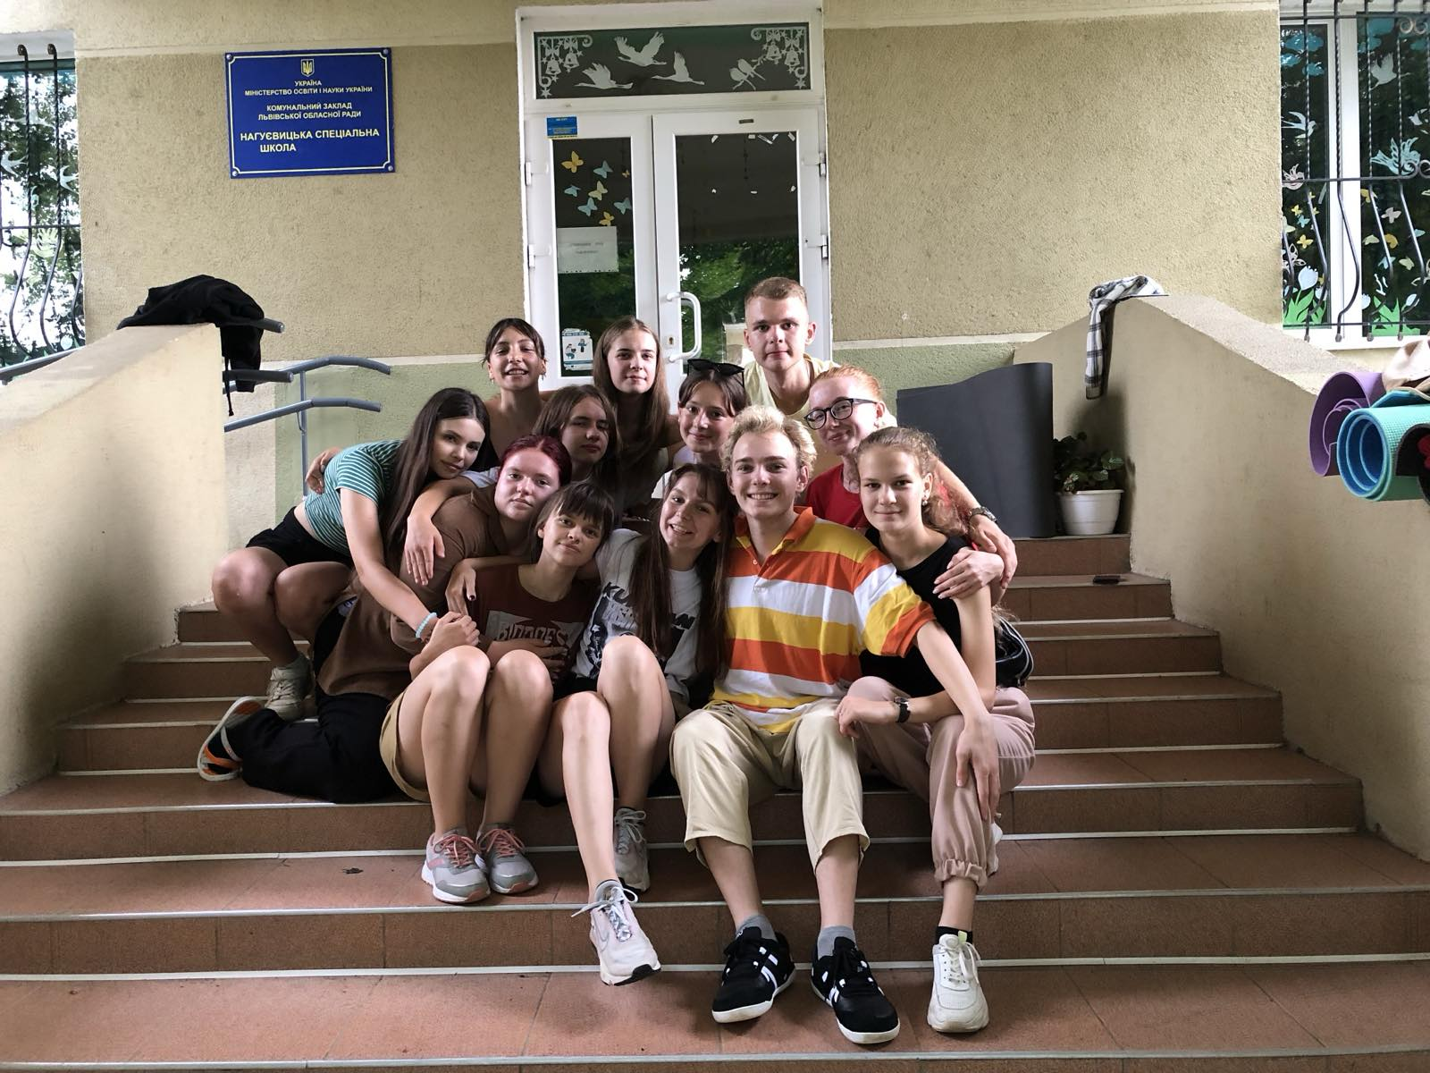
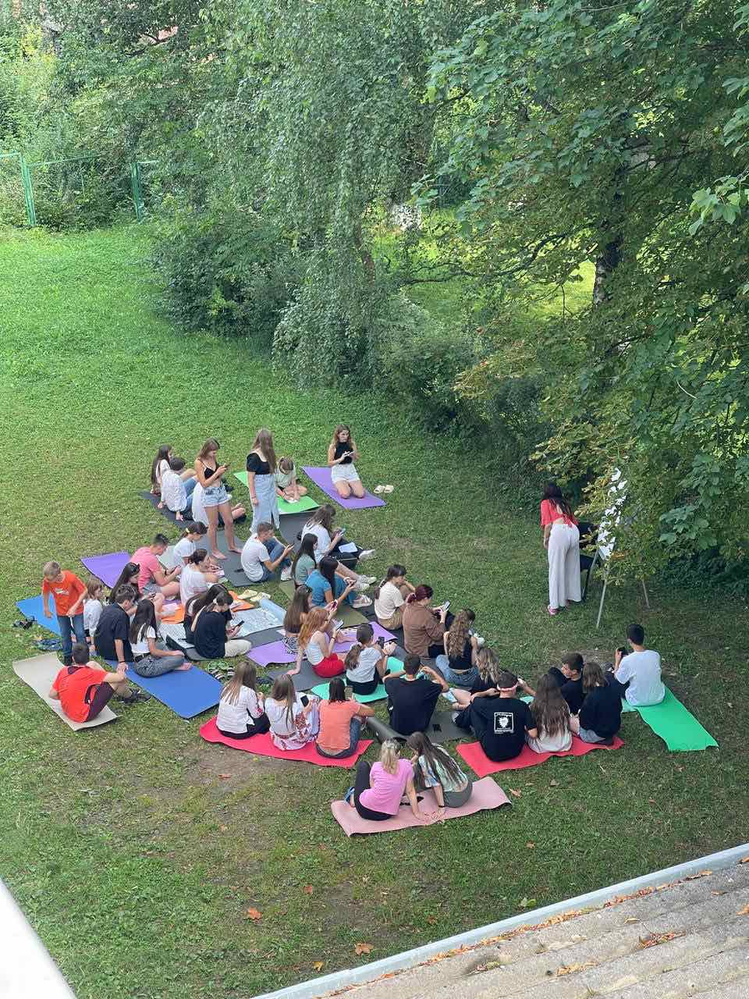
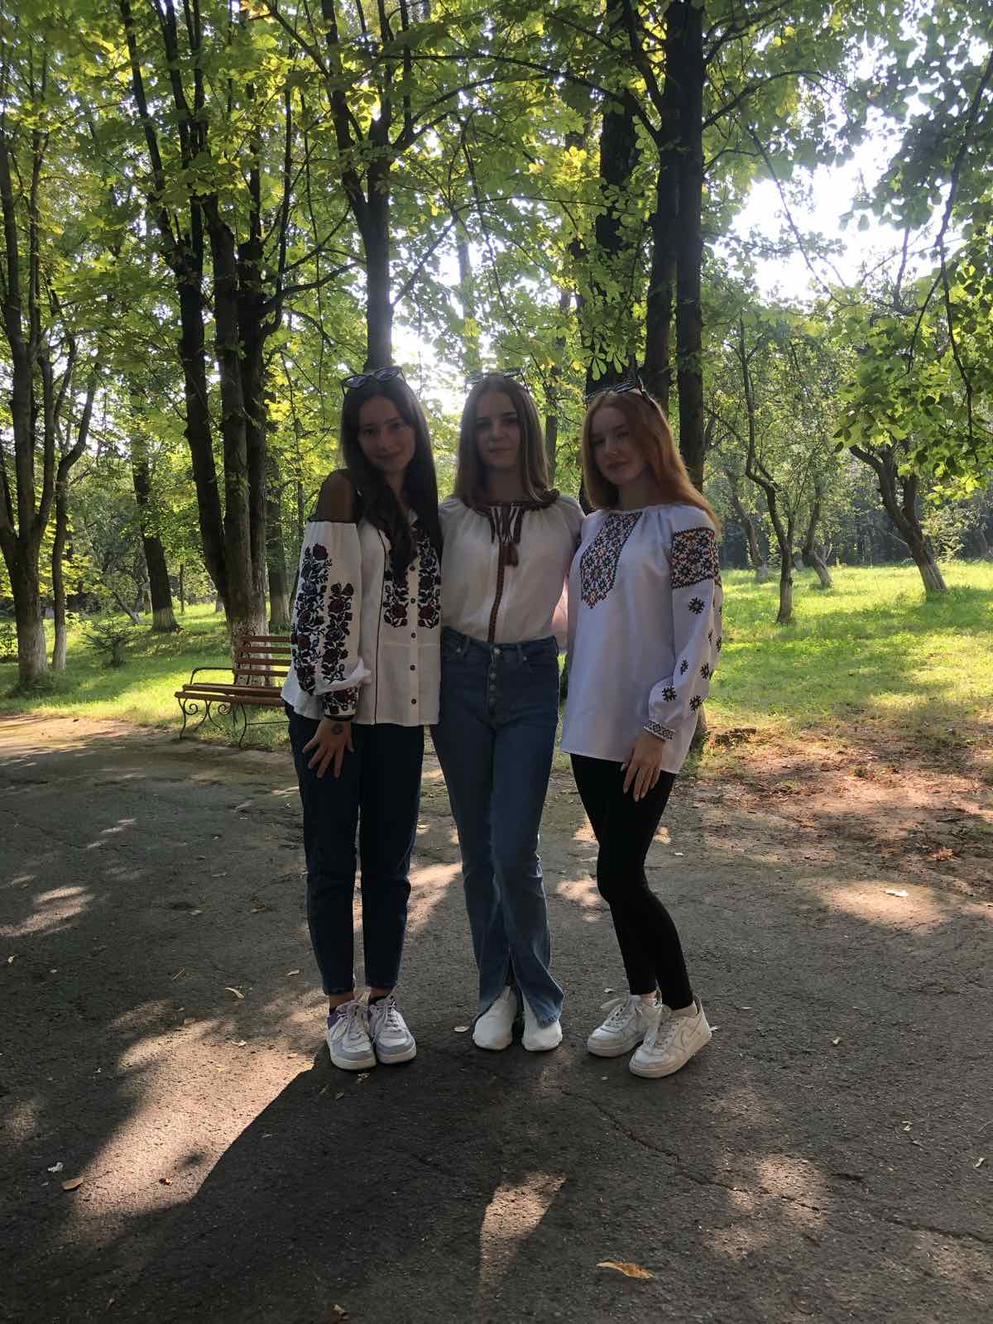
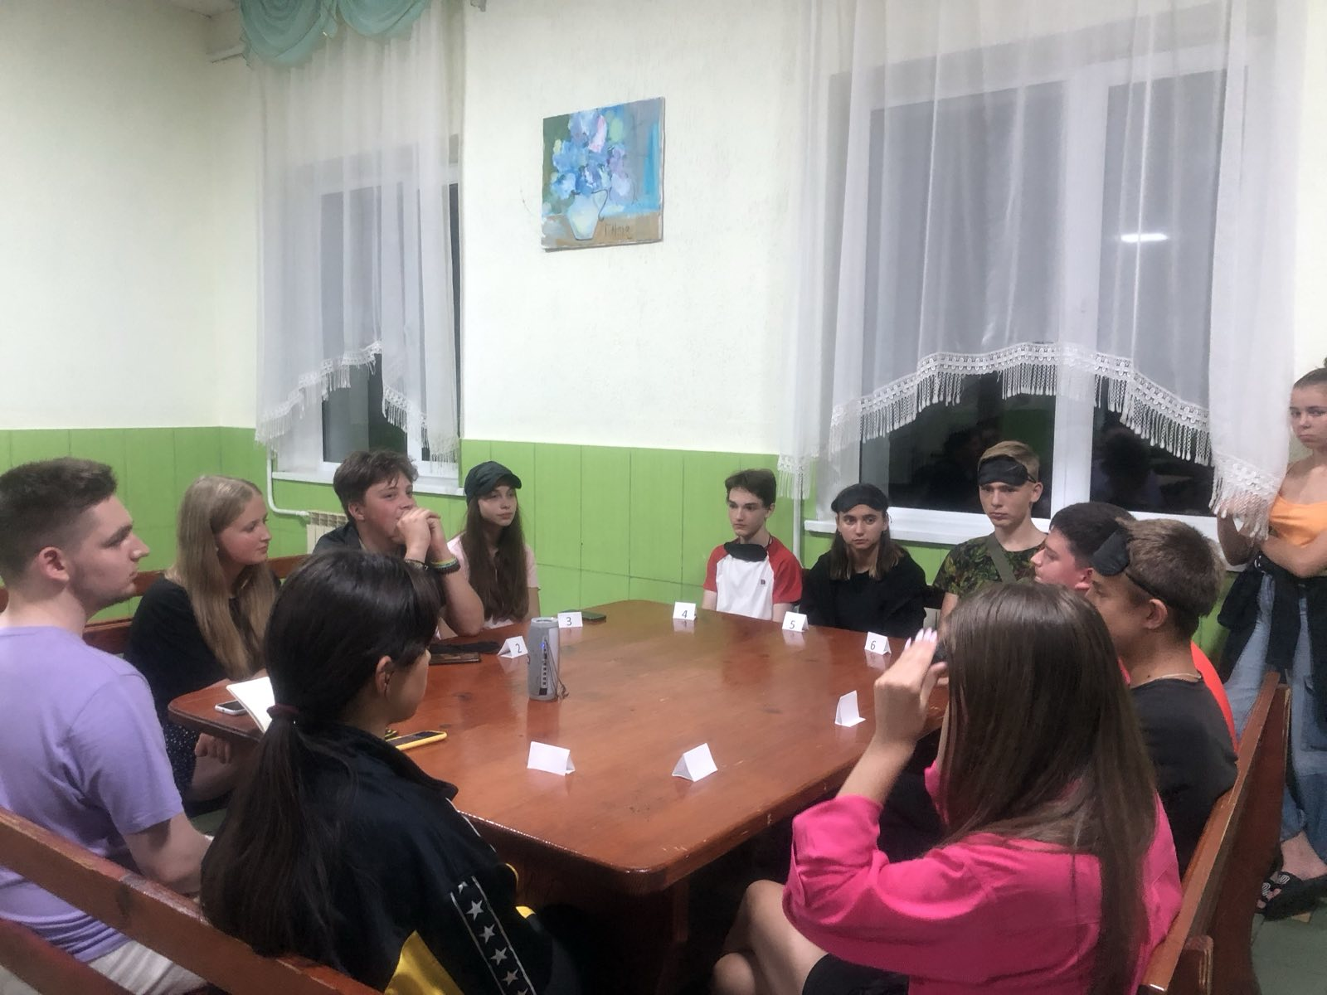
Літня профільна школа лідерів учнівського самоврядування

Slide 10
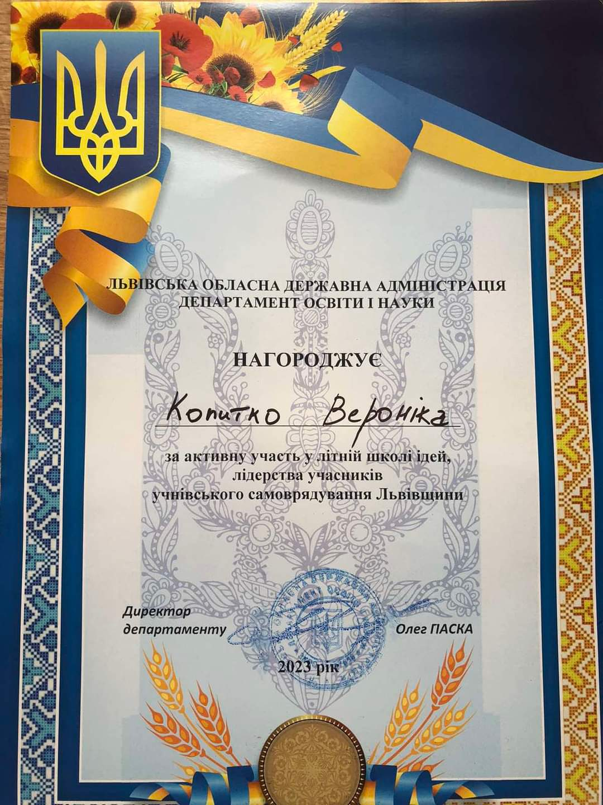
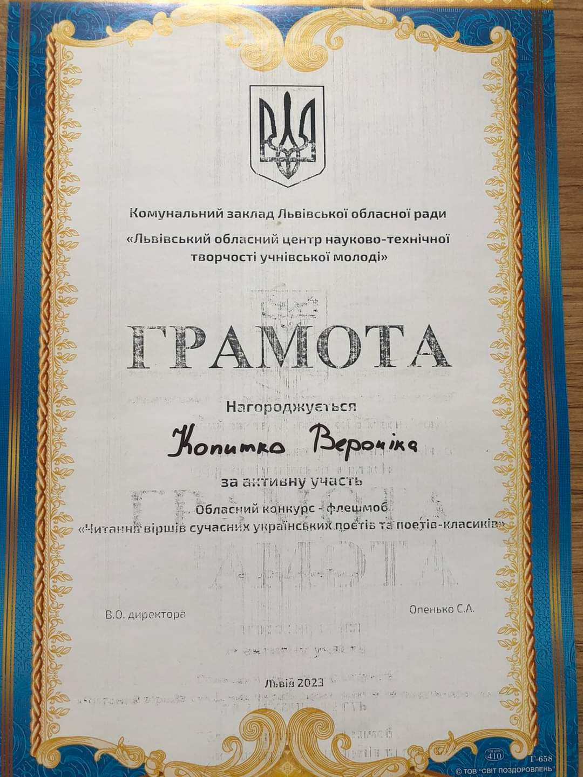
Школа лідерів

Slide 11

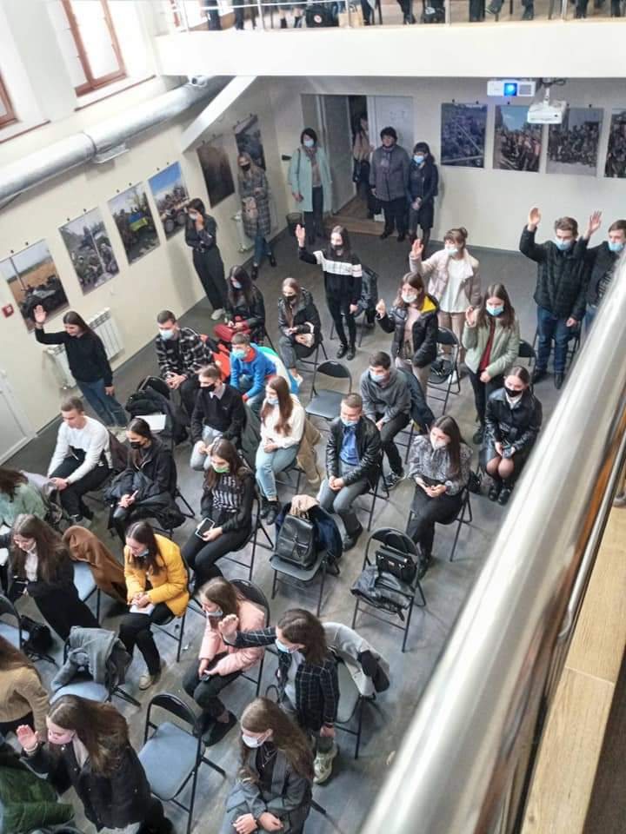
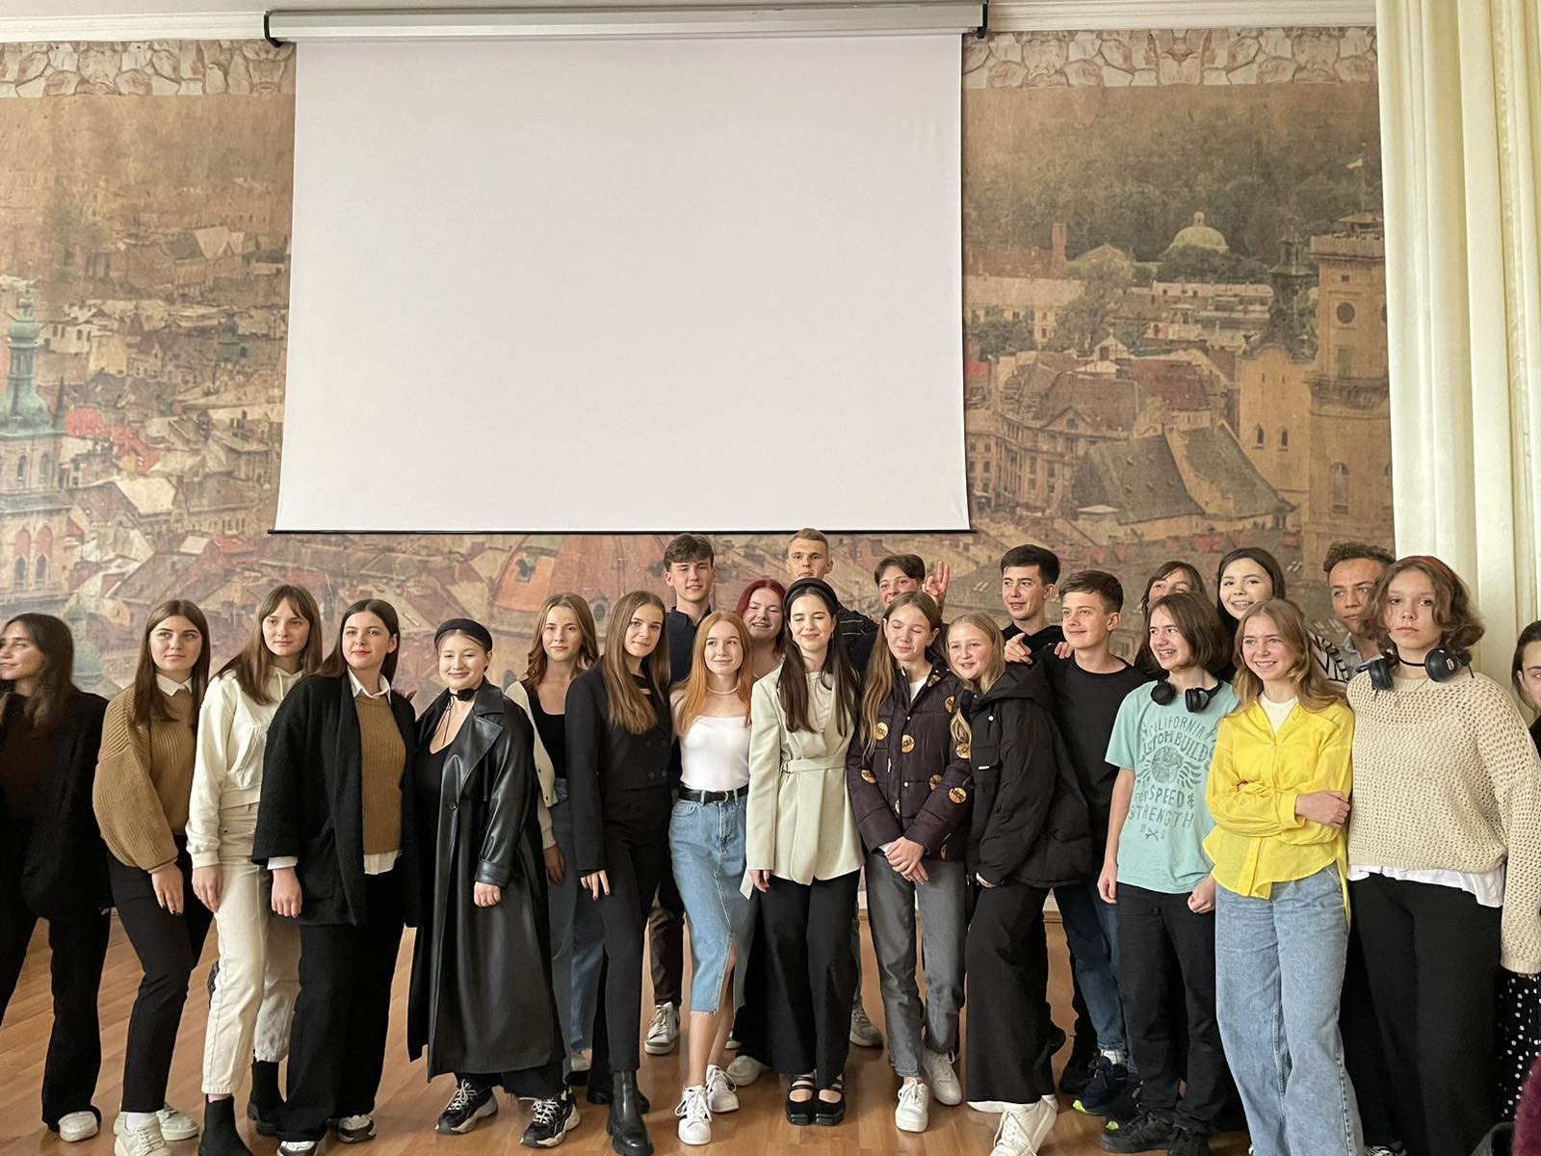
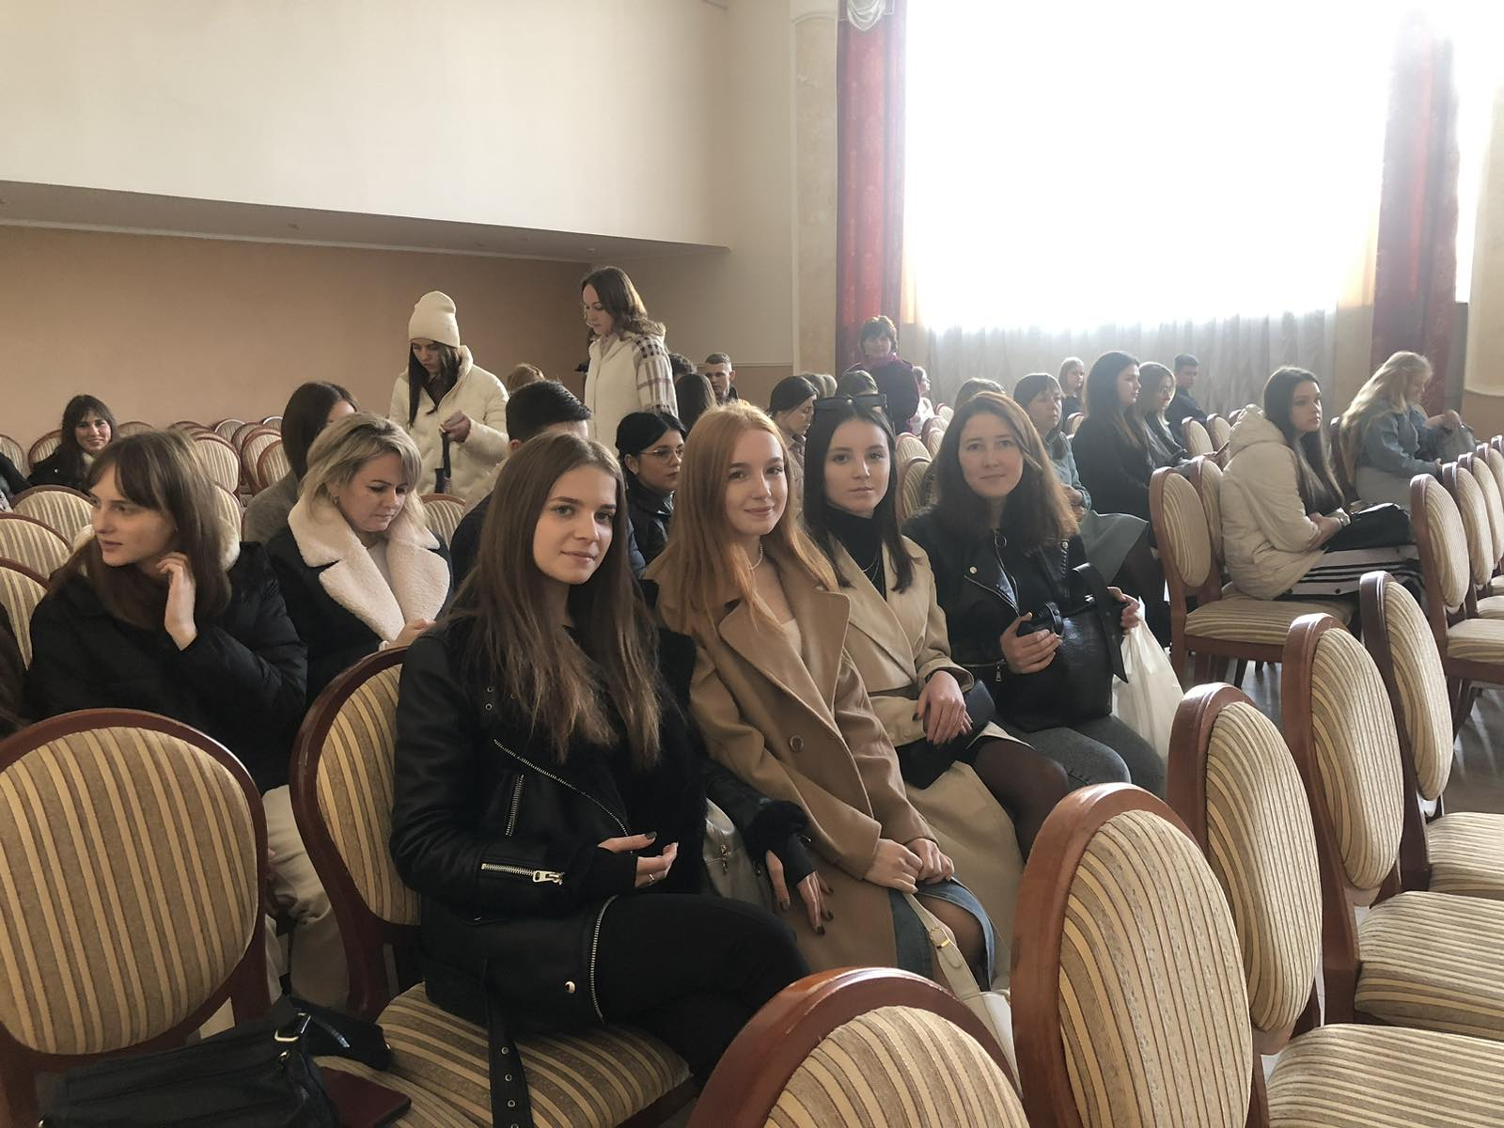
Участь у виборах голови учнівського парламенту Львівської області

Slide 12
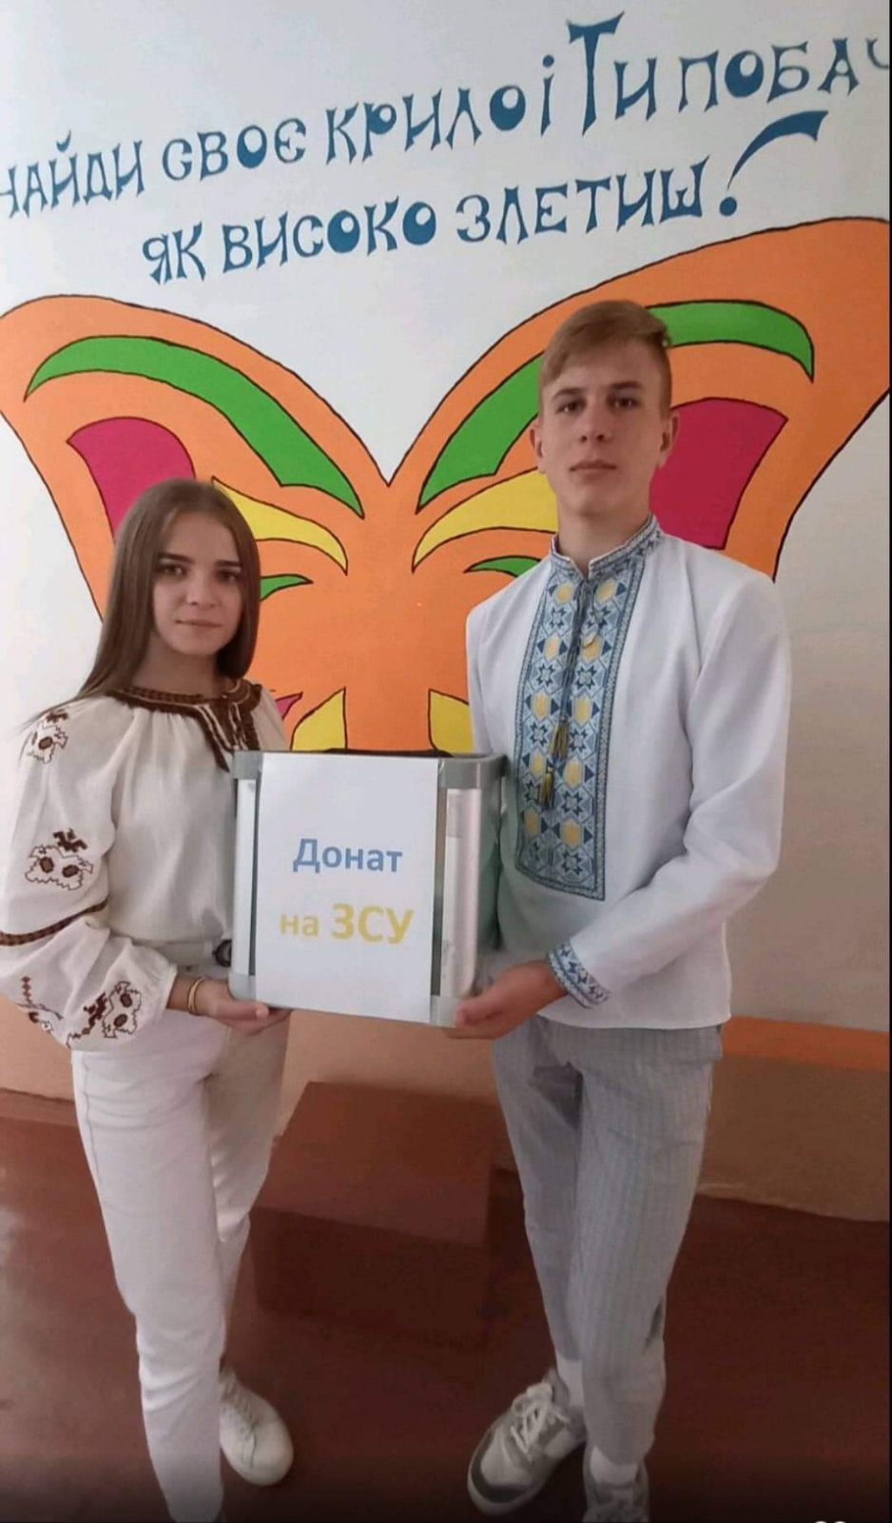
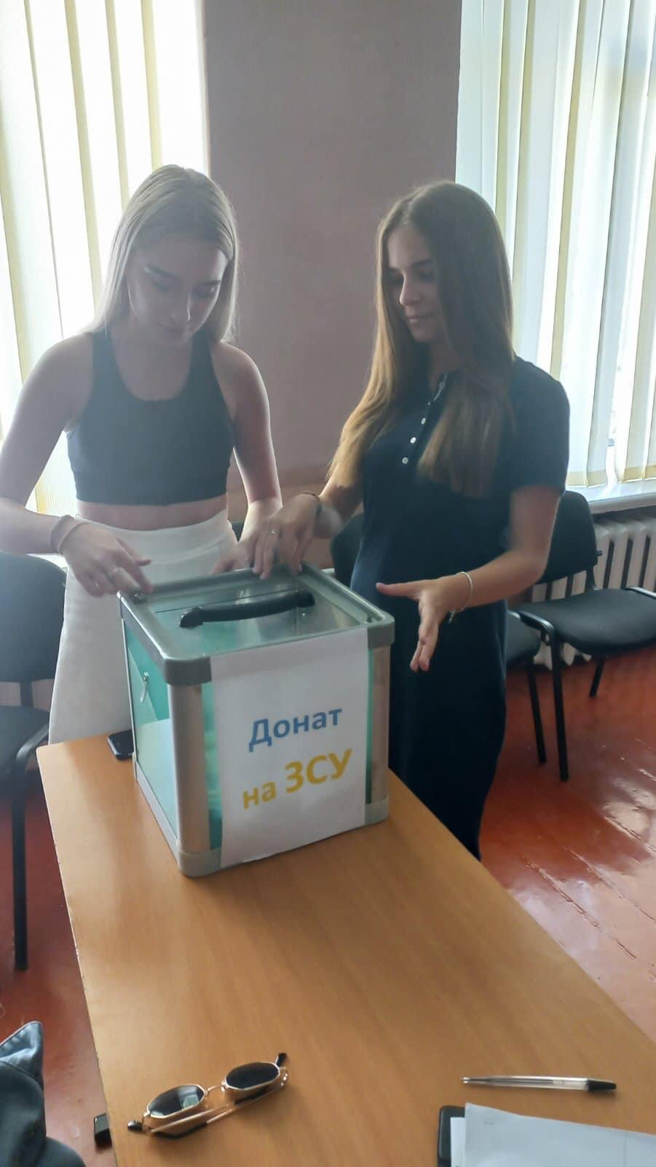
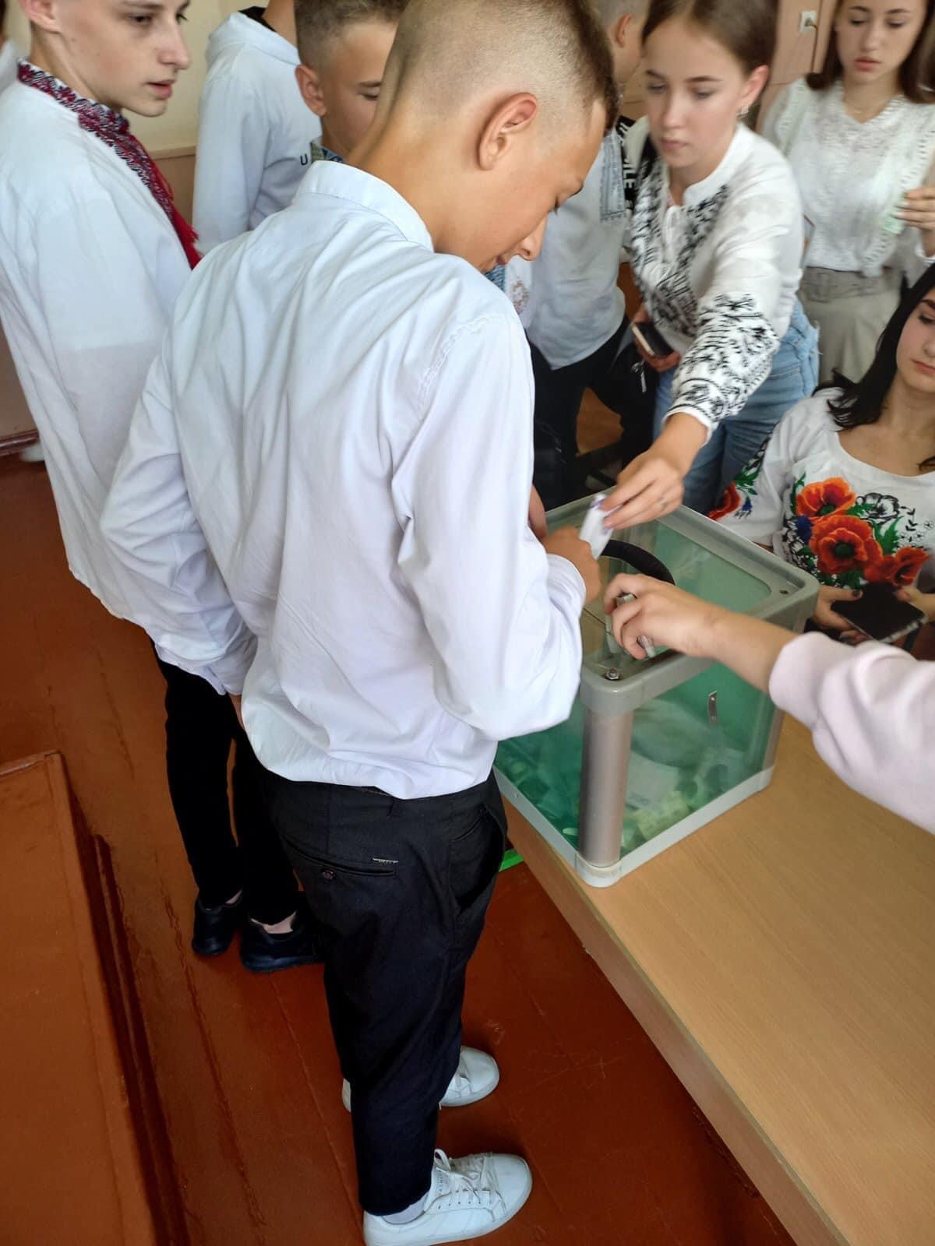
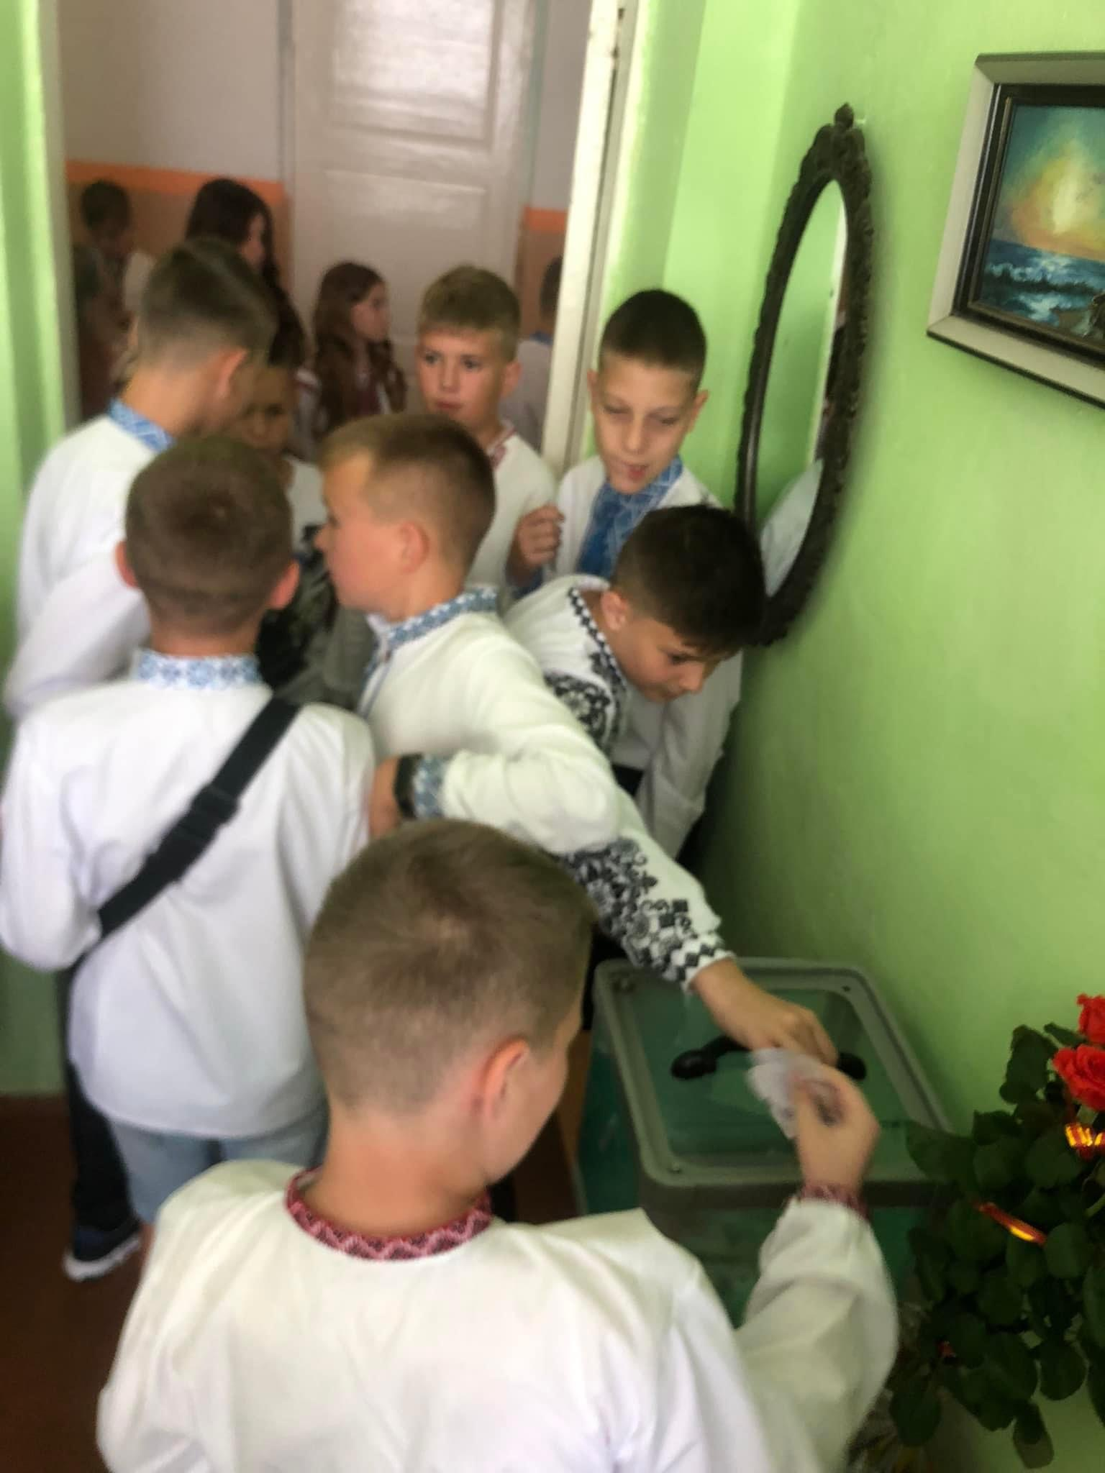
Волонтерська діяльність
«Донат замість квітів»

Slide 13

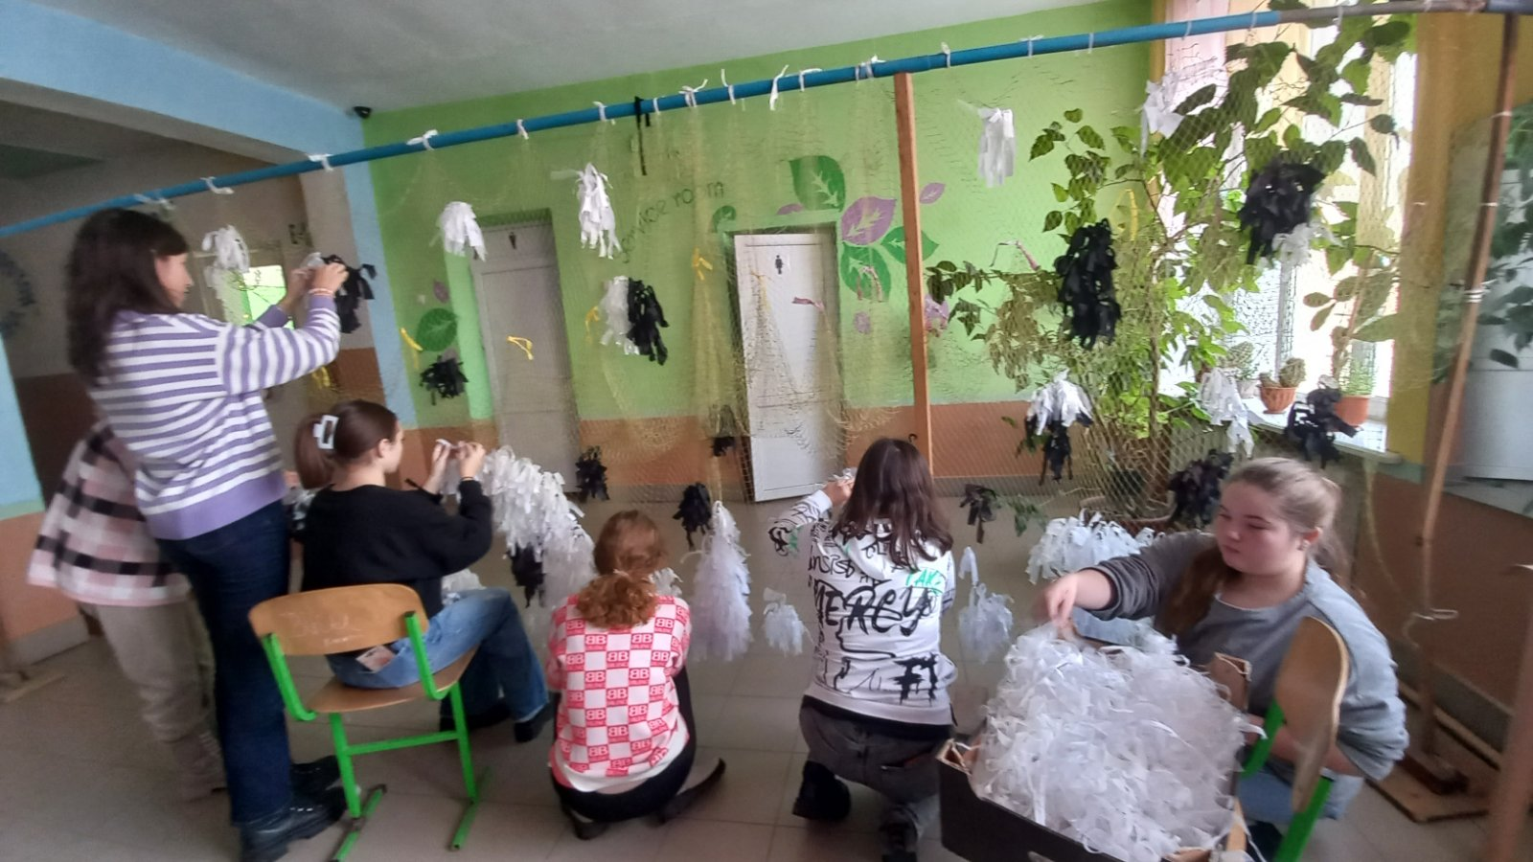
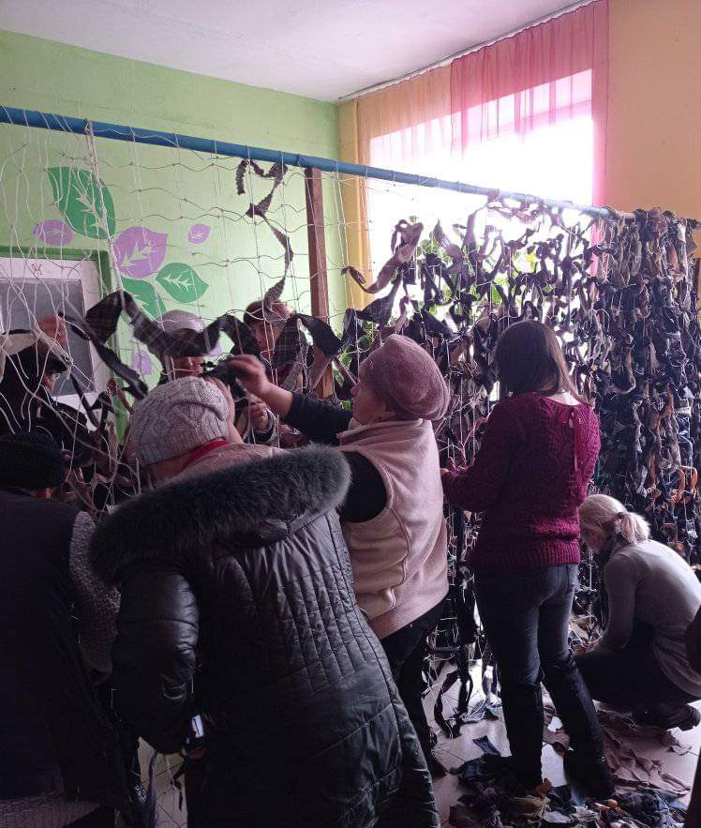
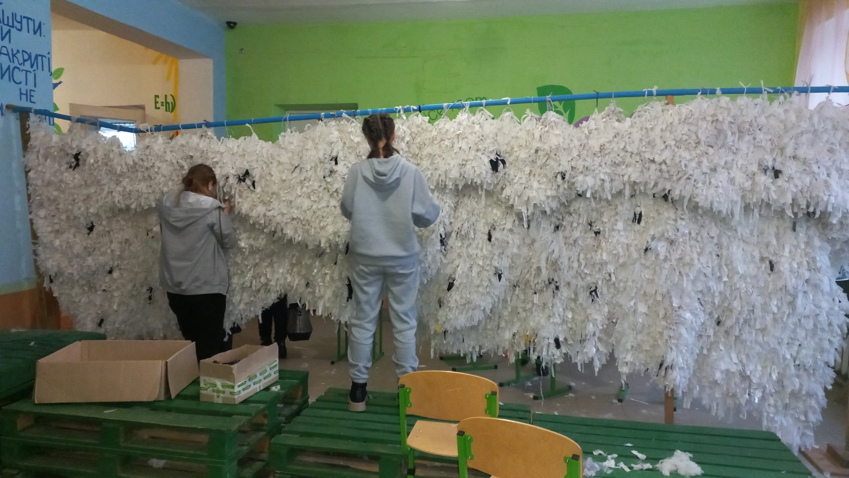
Наш внесок у ПЕРЕМОГУ

Slide 14
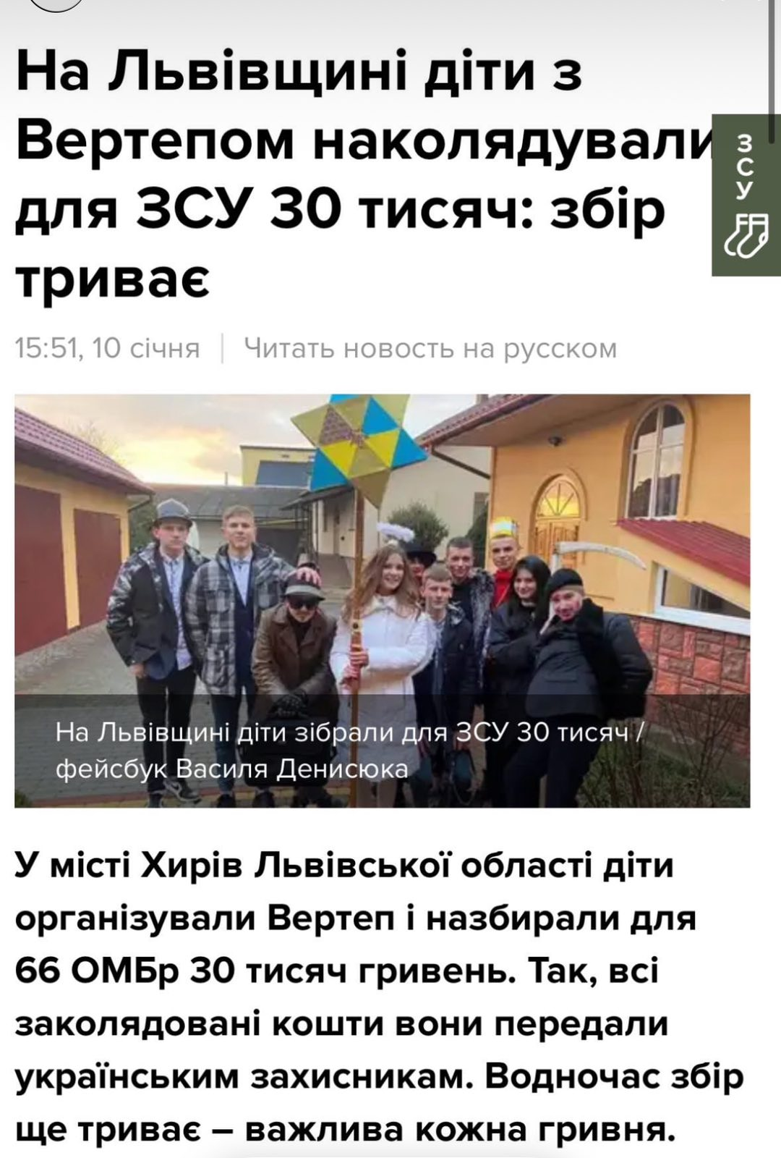
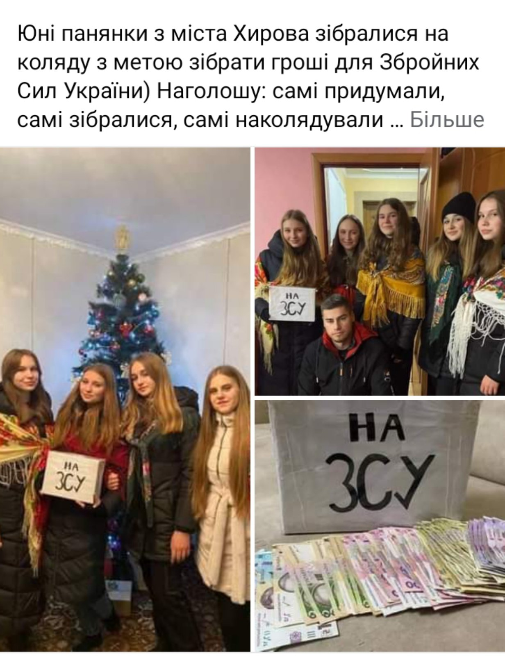
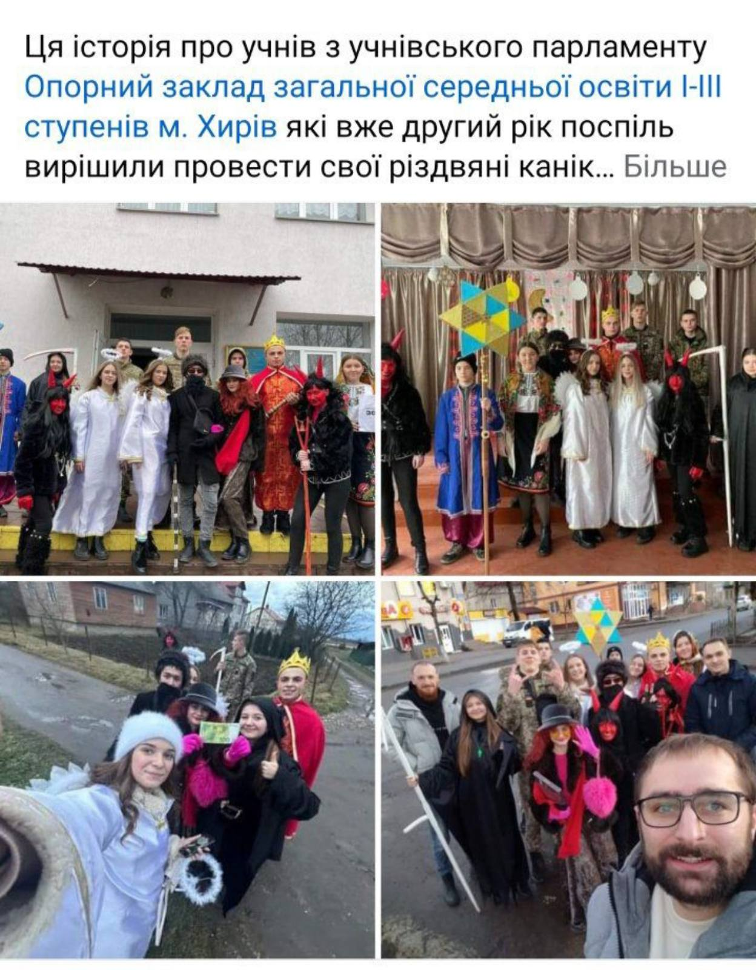
КОЛЯДА

Slide 15
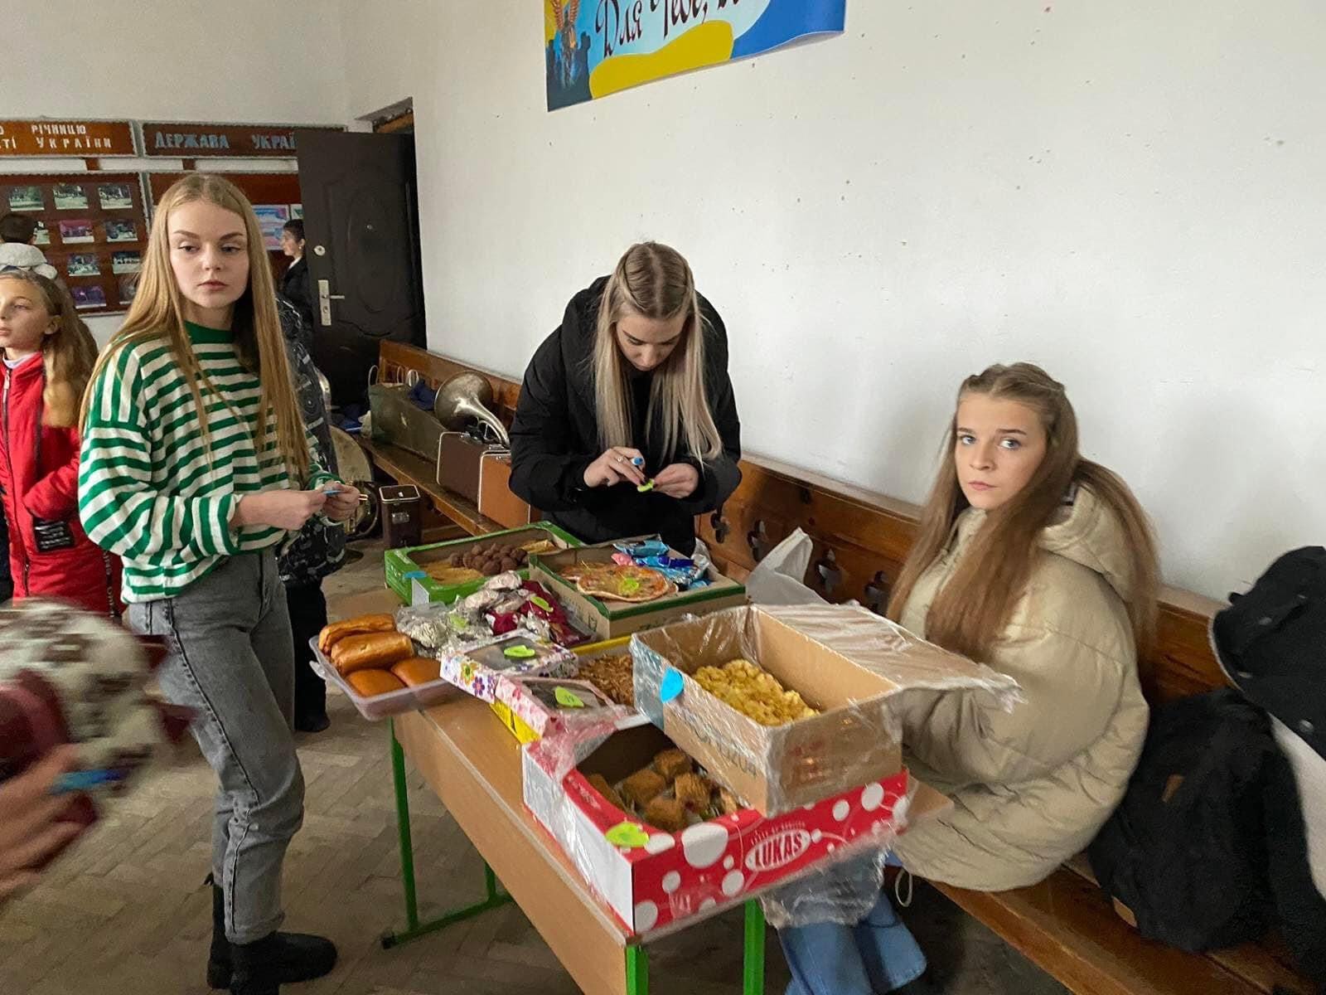
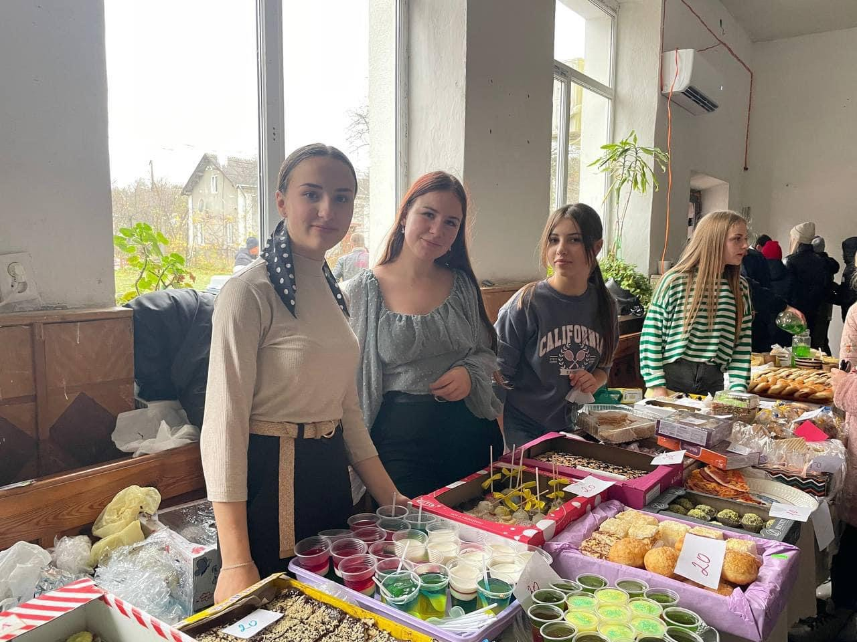
Ярмарок

Slide 16
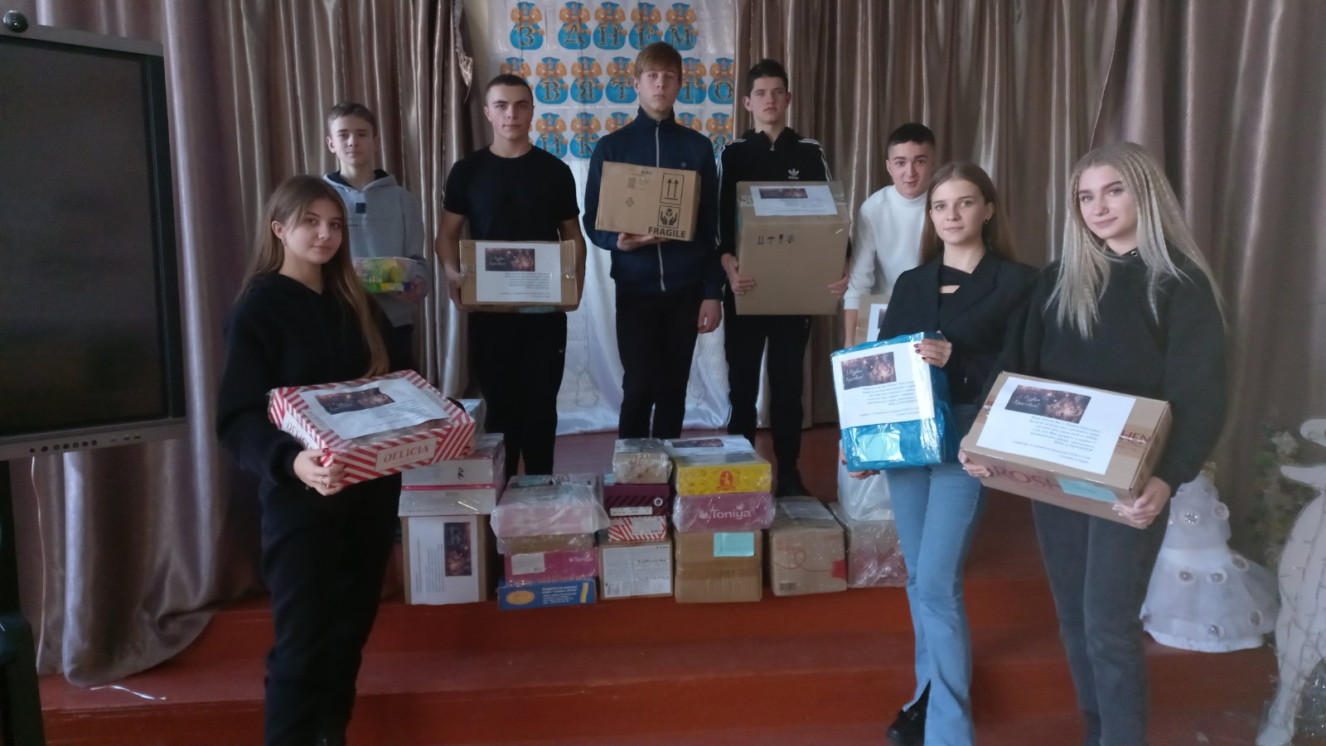
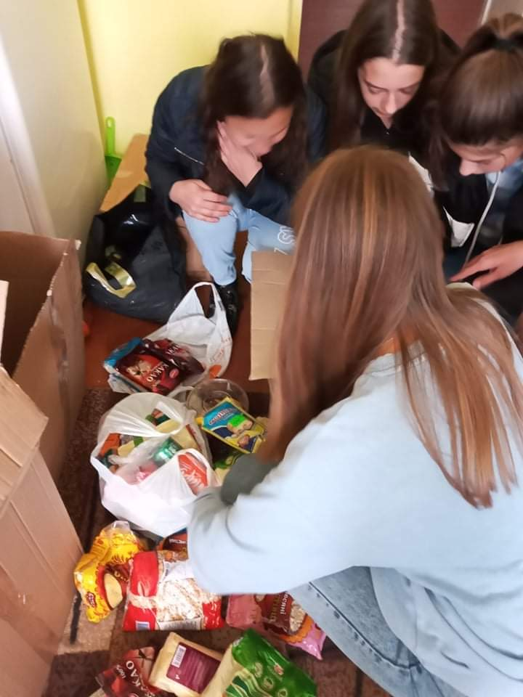
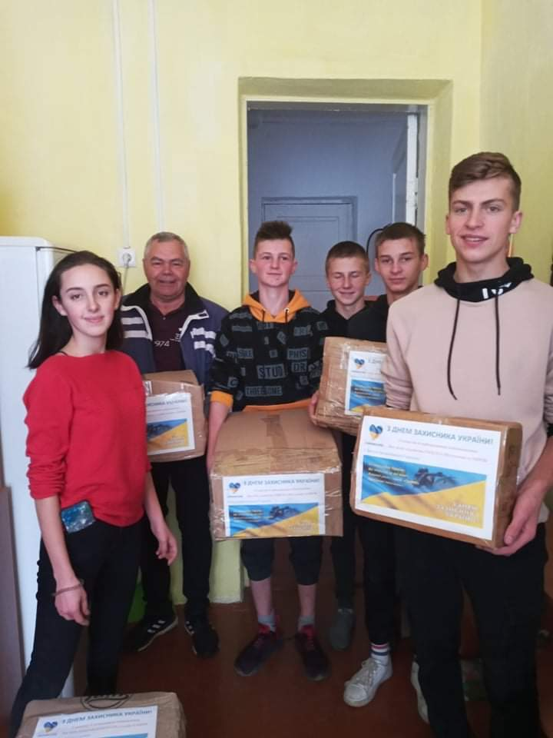
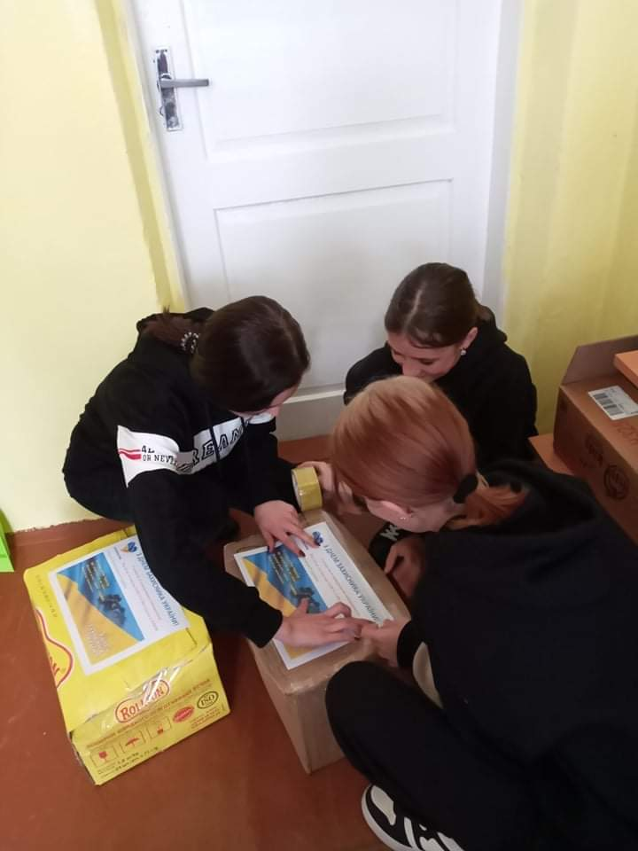

Slide 17
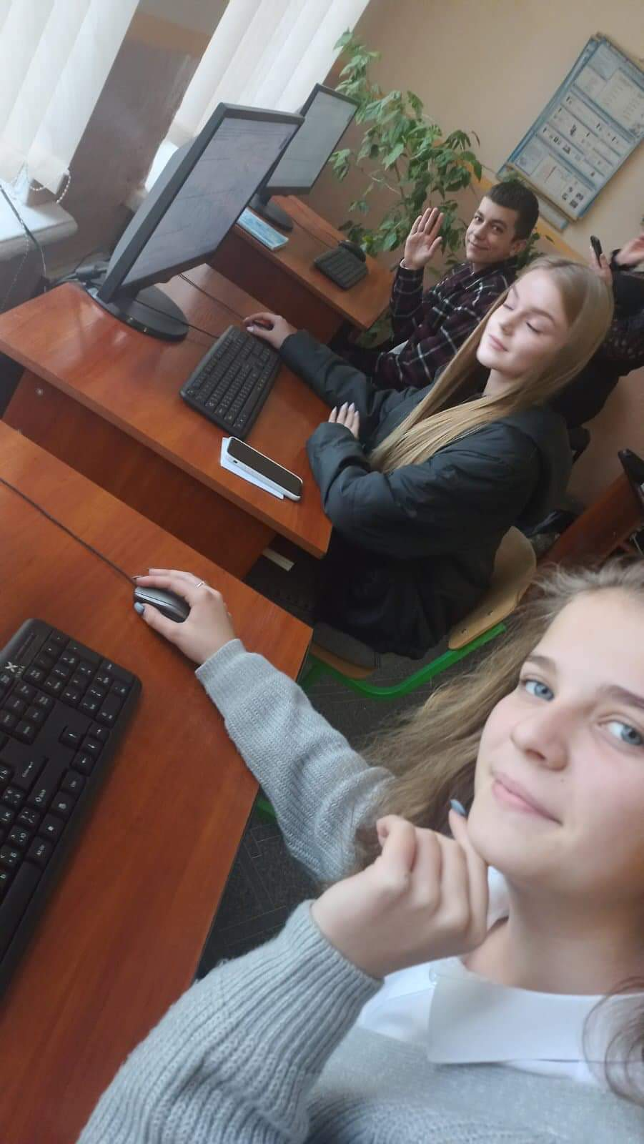
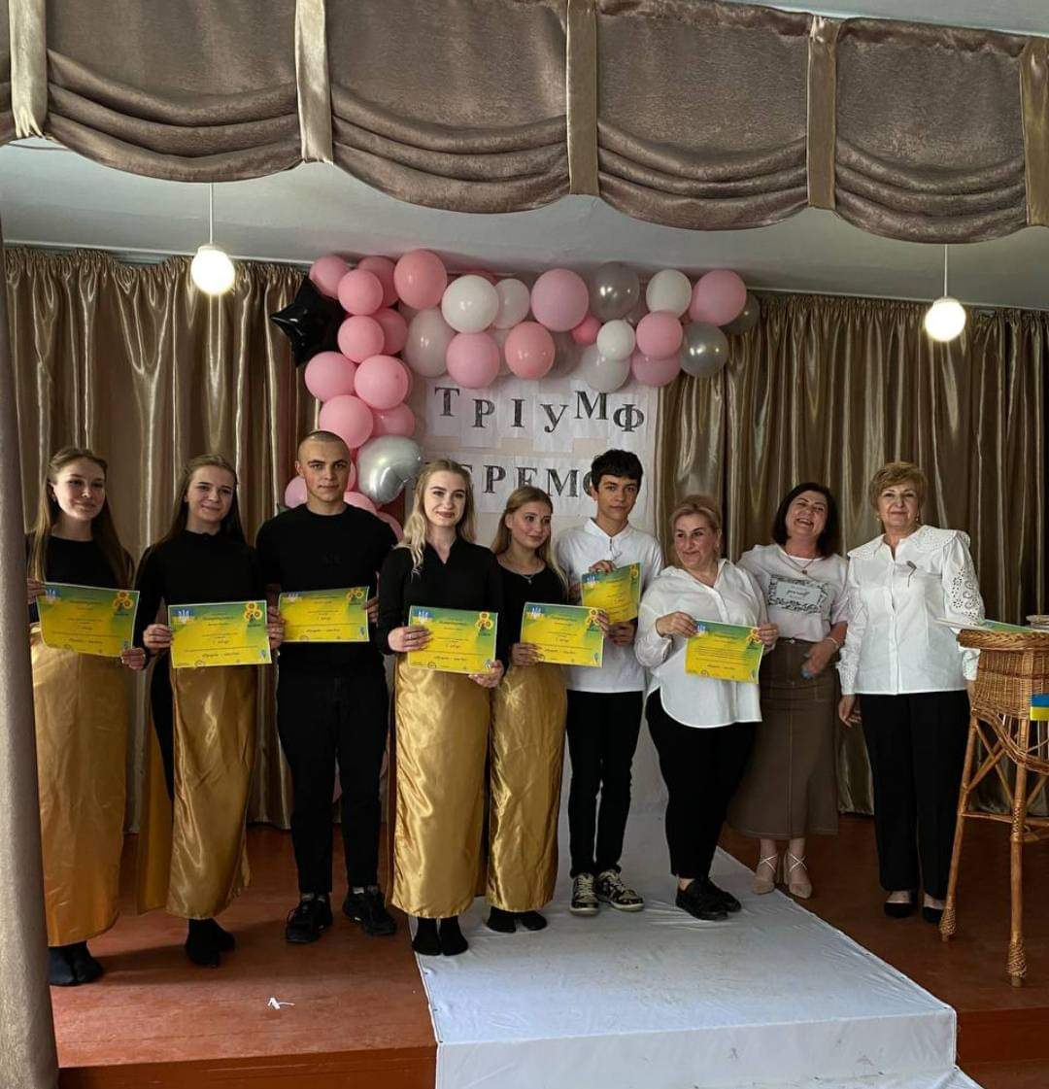
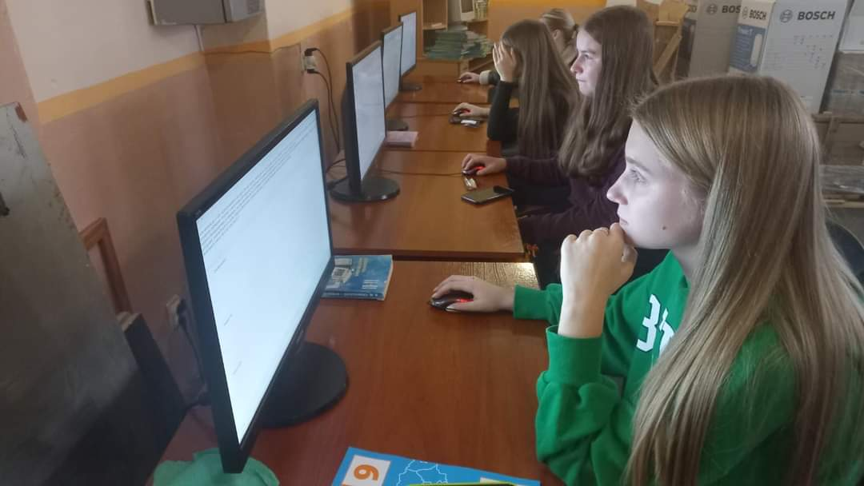
І місце у Всеукраїнському пізнавальному
конкурсі «Природа- наш дім»

Slide 18
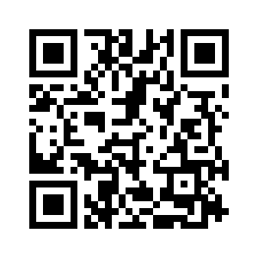
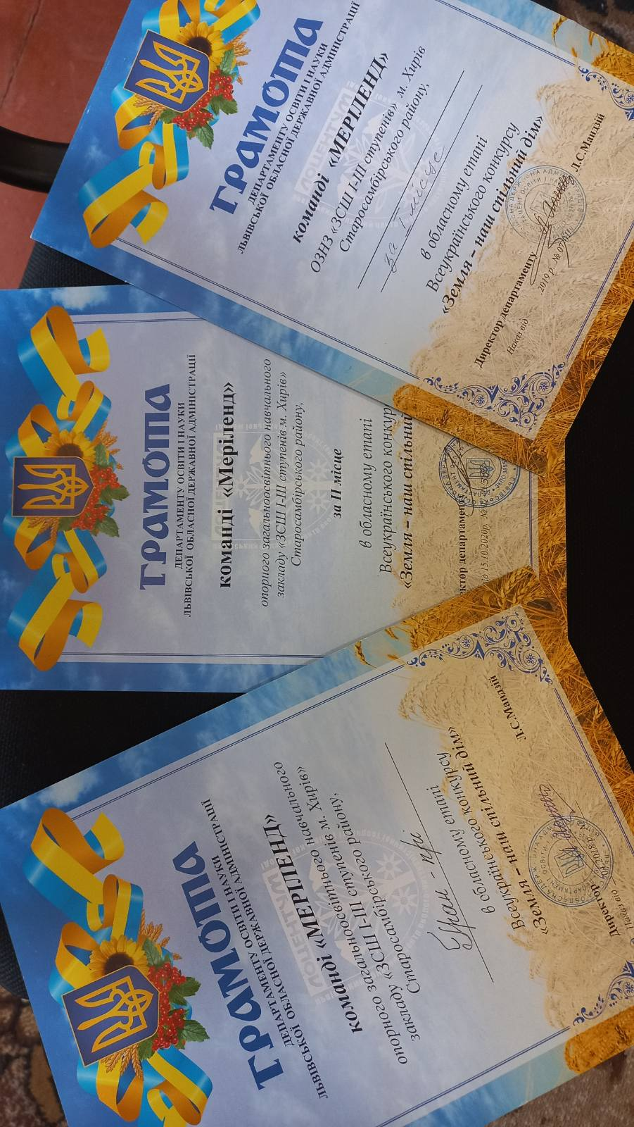
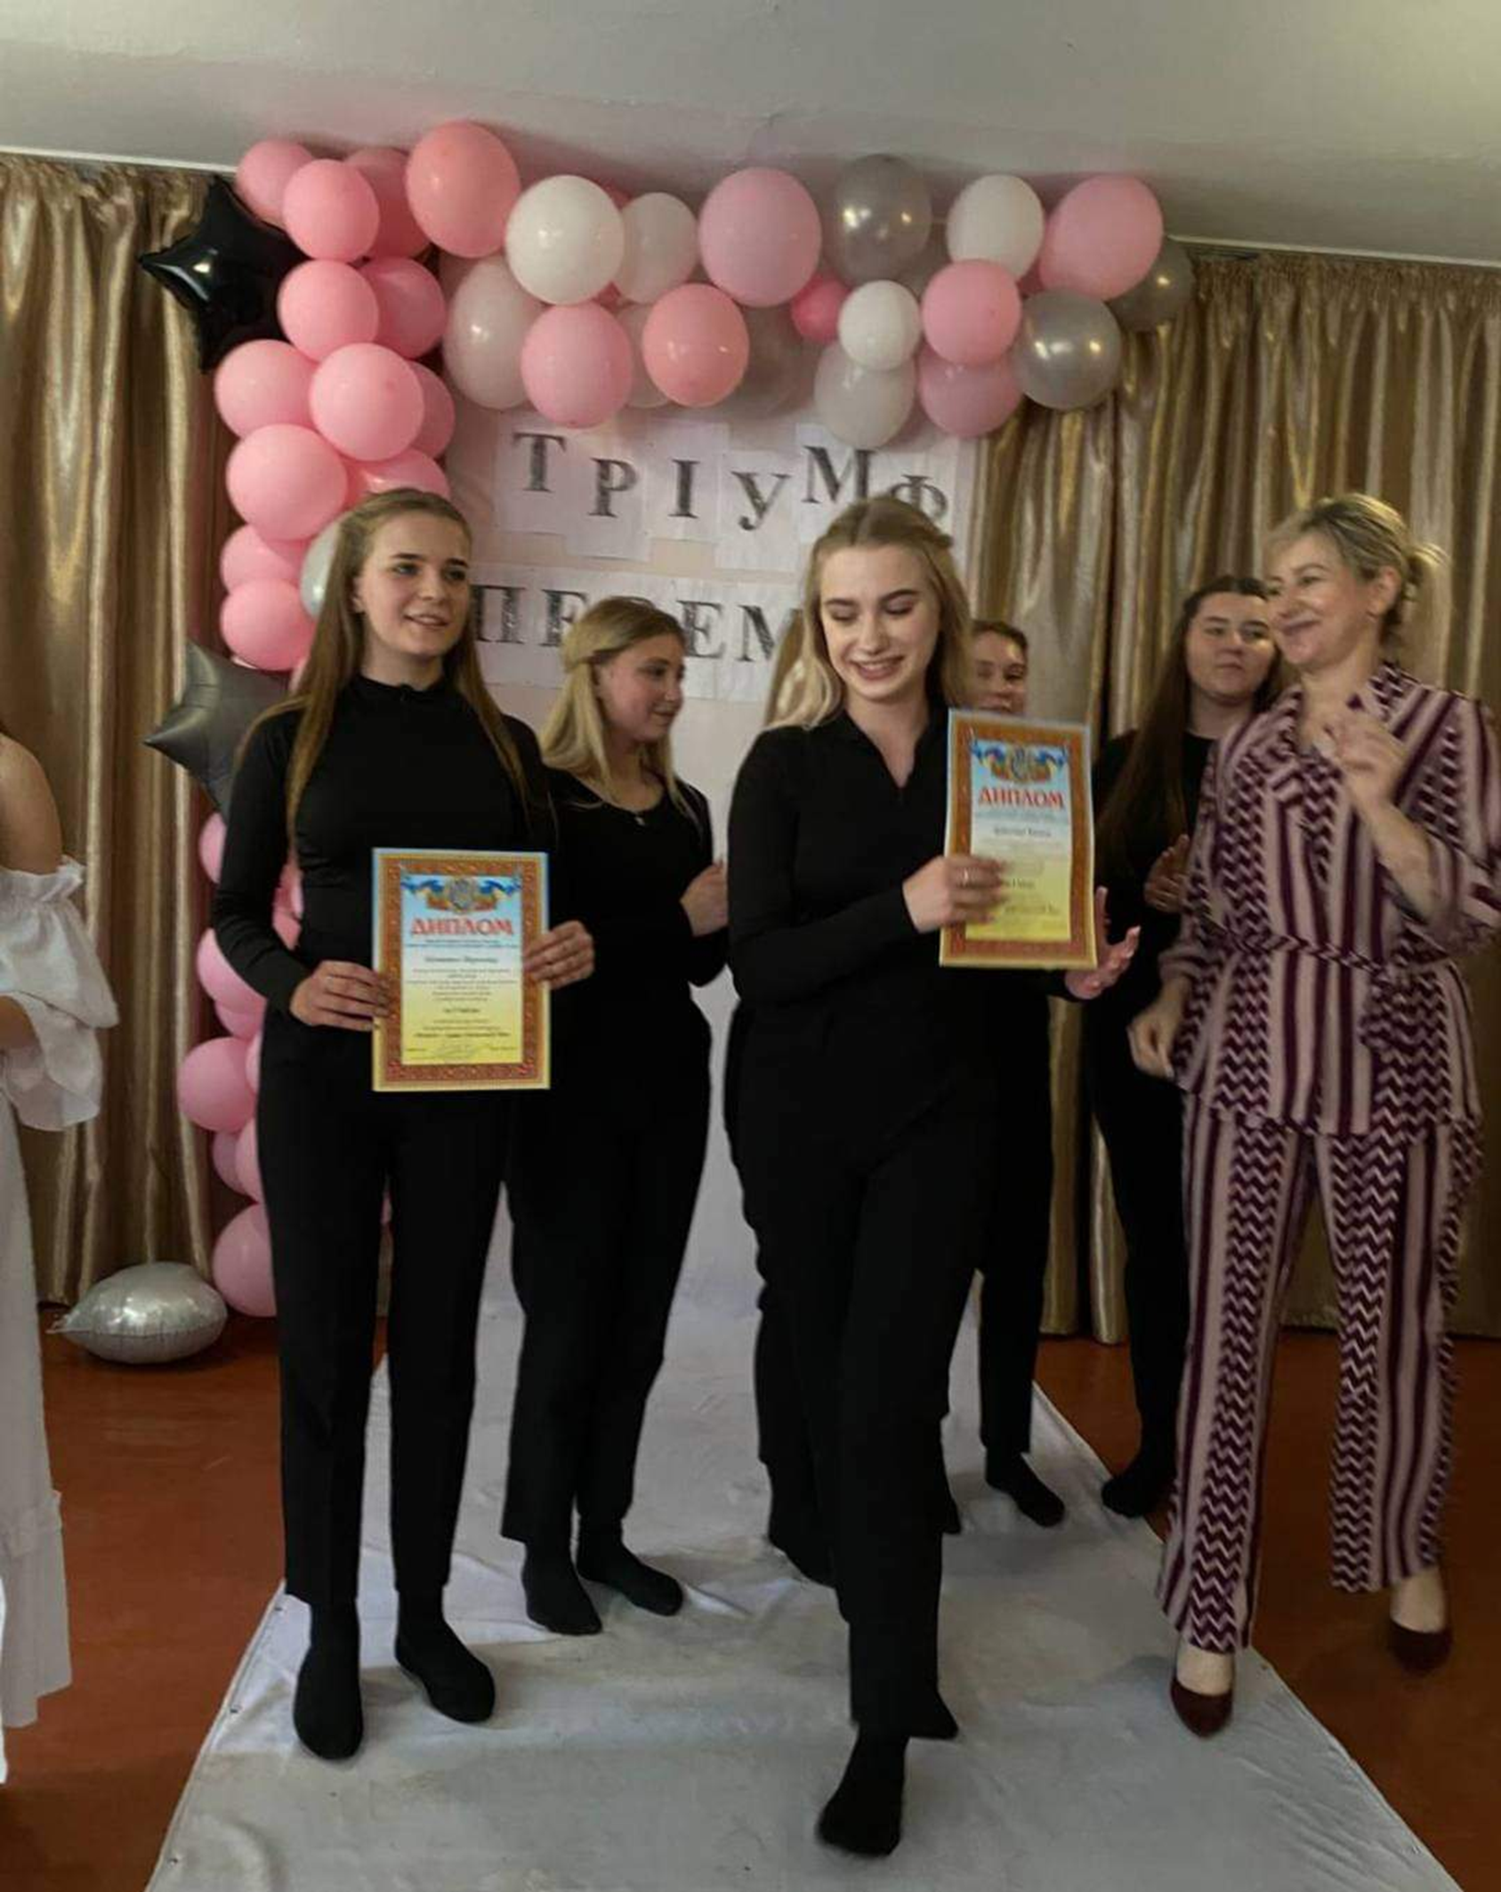
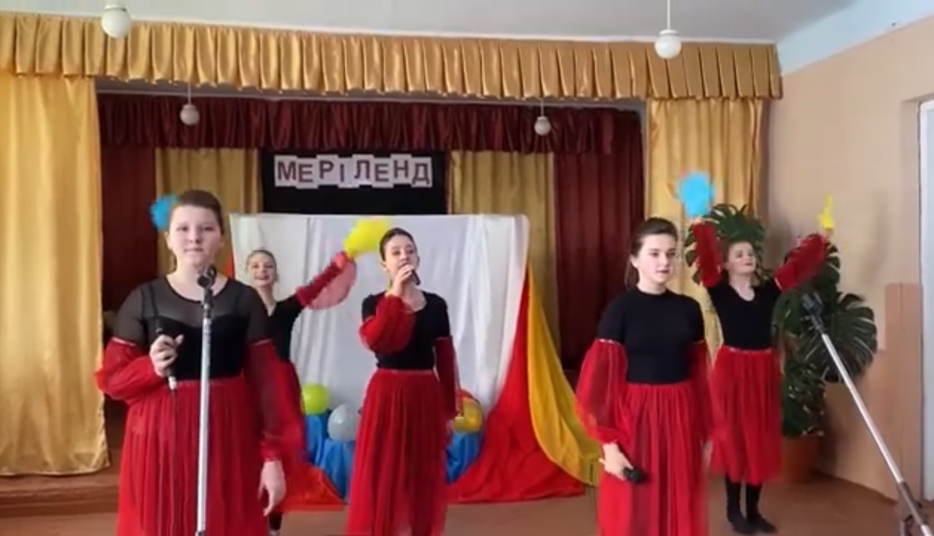
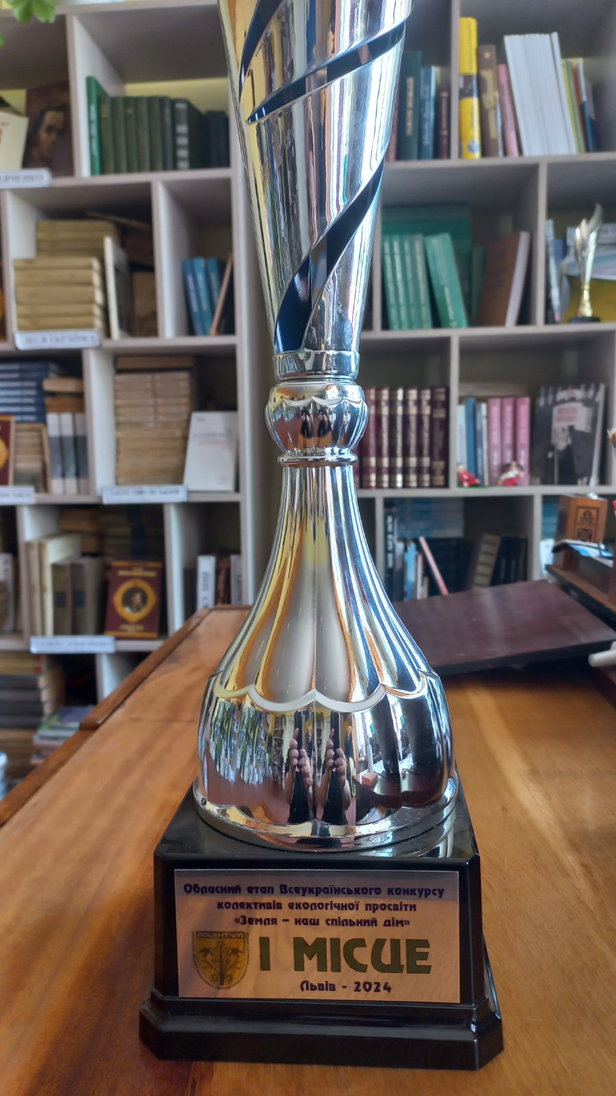
Колектив екологічної
просвіти «Меріленд»
І місце в обласному етапі та
ІІ місце у Фінальному етапі
Всеукраїнськогоконкурсу
«Земля-наш спільний лім»

Slide 19
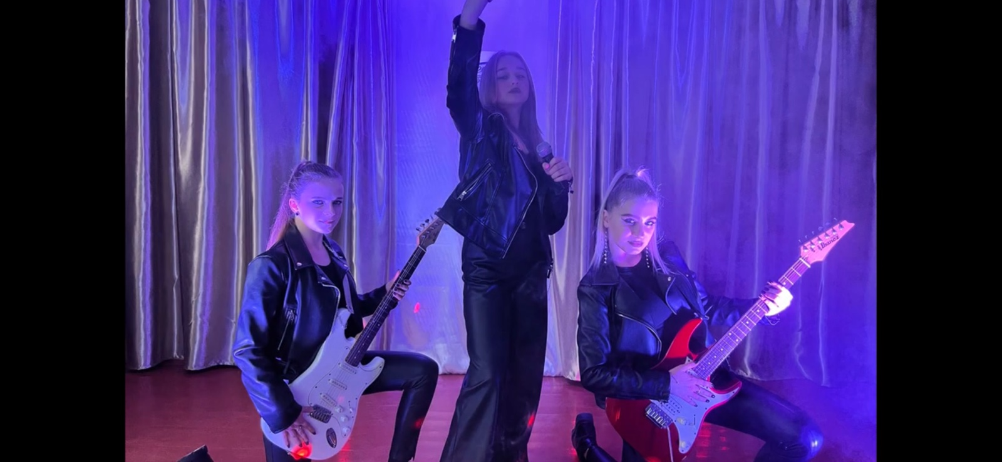



https://www.instagram.com/reel/Czghch3txgV/?igsh=Zzh1NWhuNGpxc2o1

Slide 20
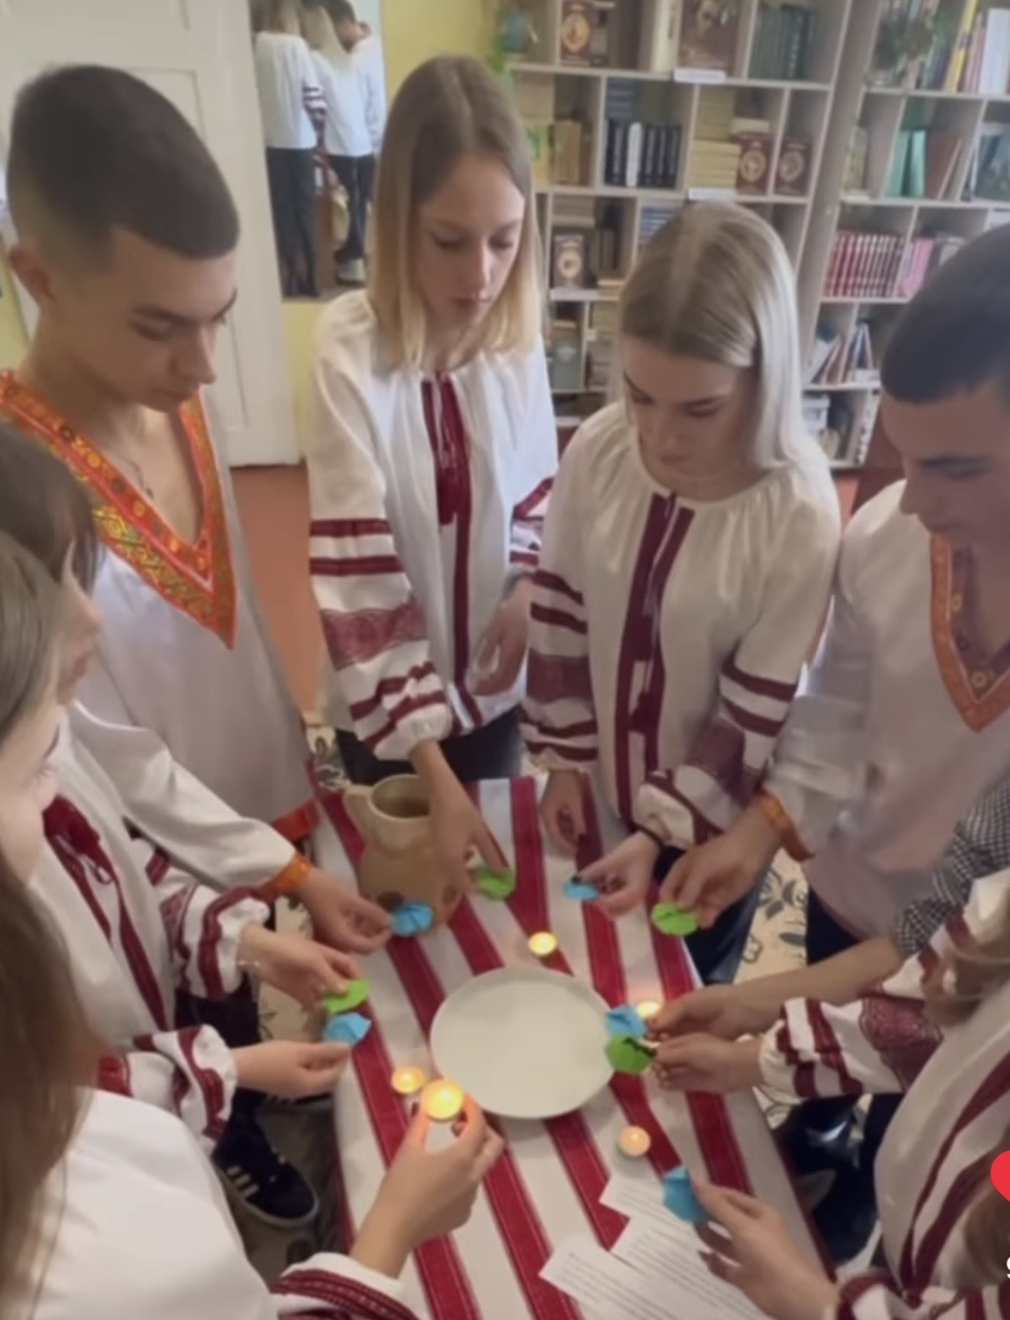
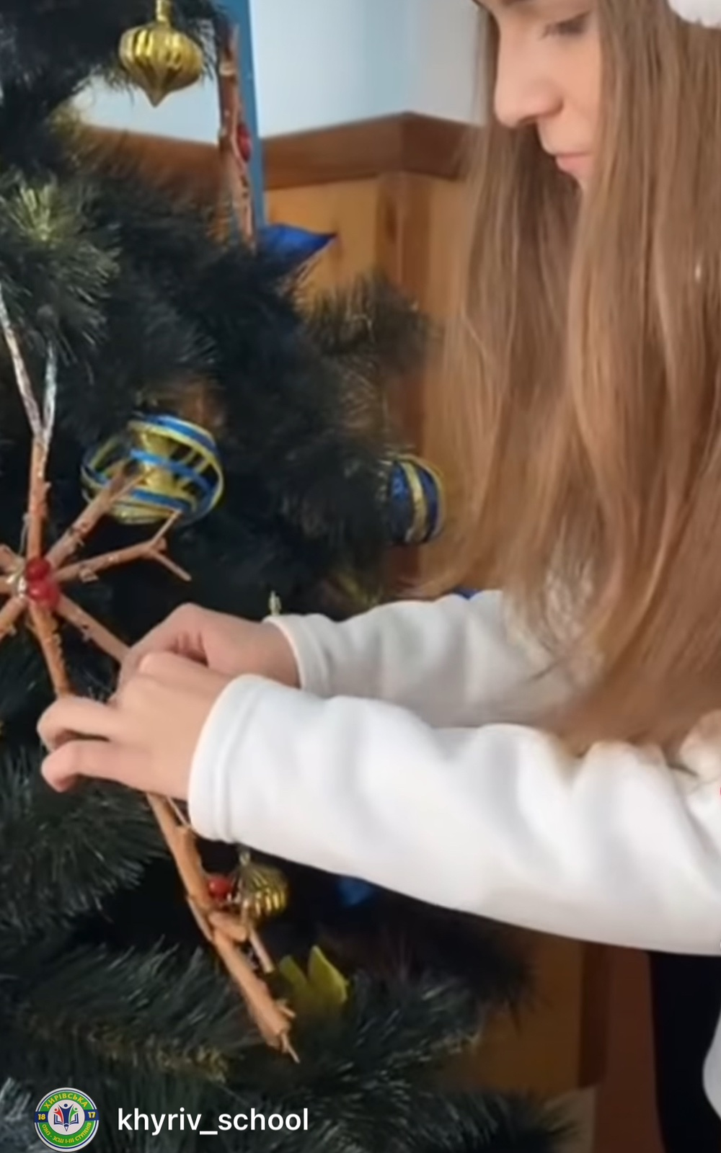
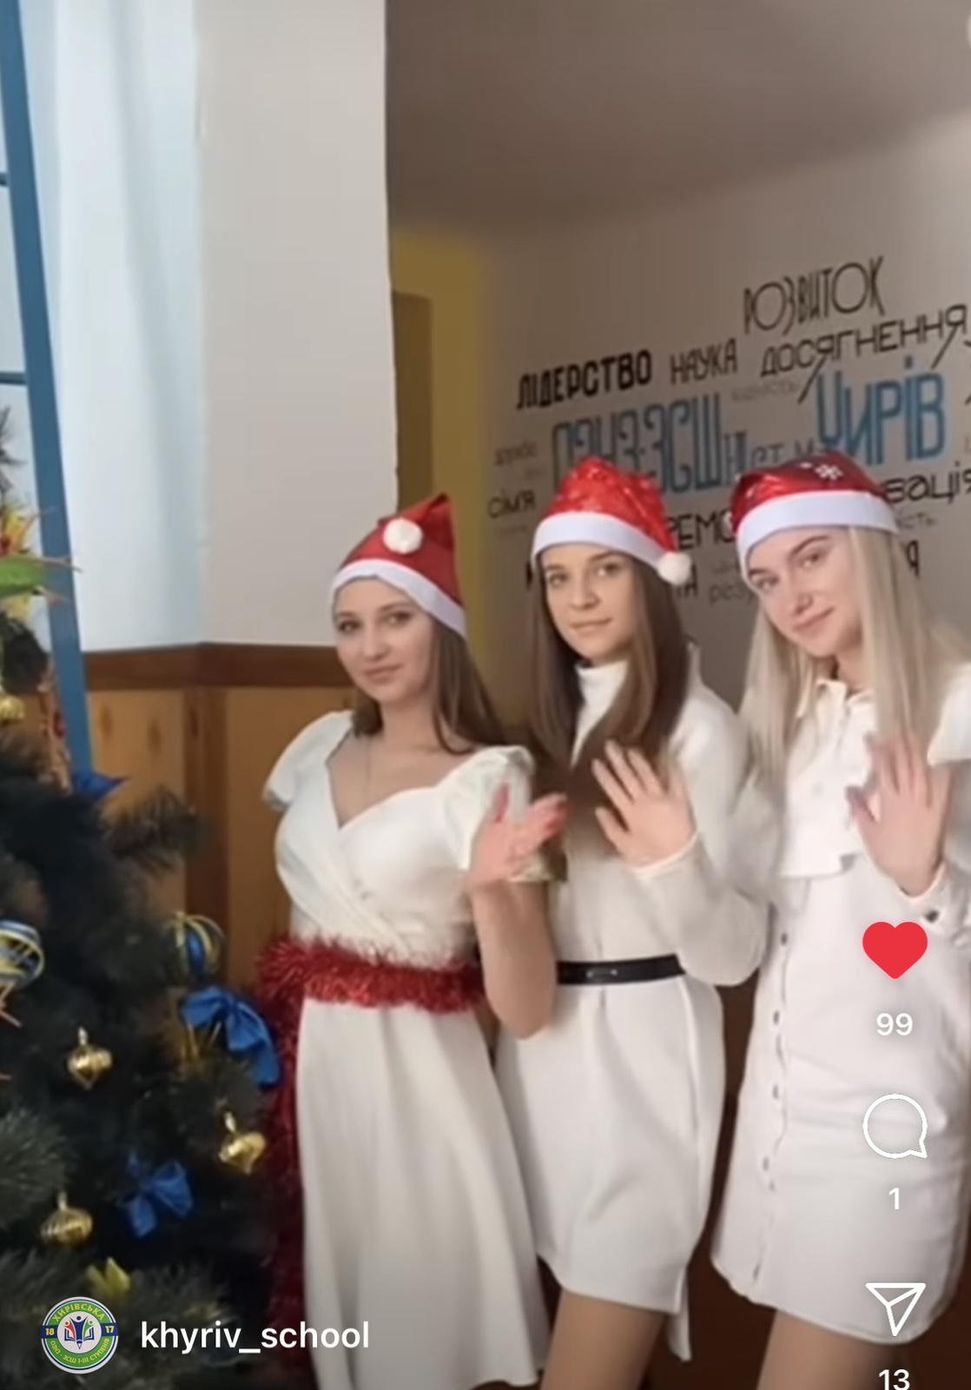
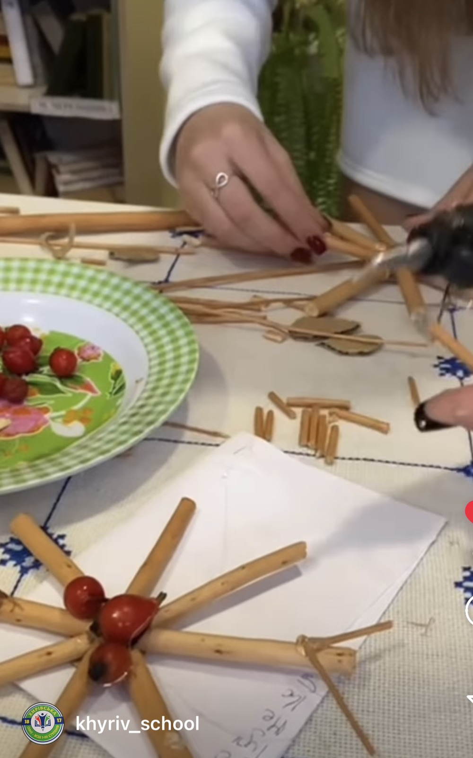
https://www.facebook.com/shkola.hyriv/videos/24321281217518151?locale=uk_UA
Участь в «Освітньому святковому
екомаратоні »
https://www.facebook.com/shkola.hyriv/videos/24321281217518151?locale=uk_UA

Slide 21
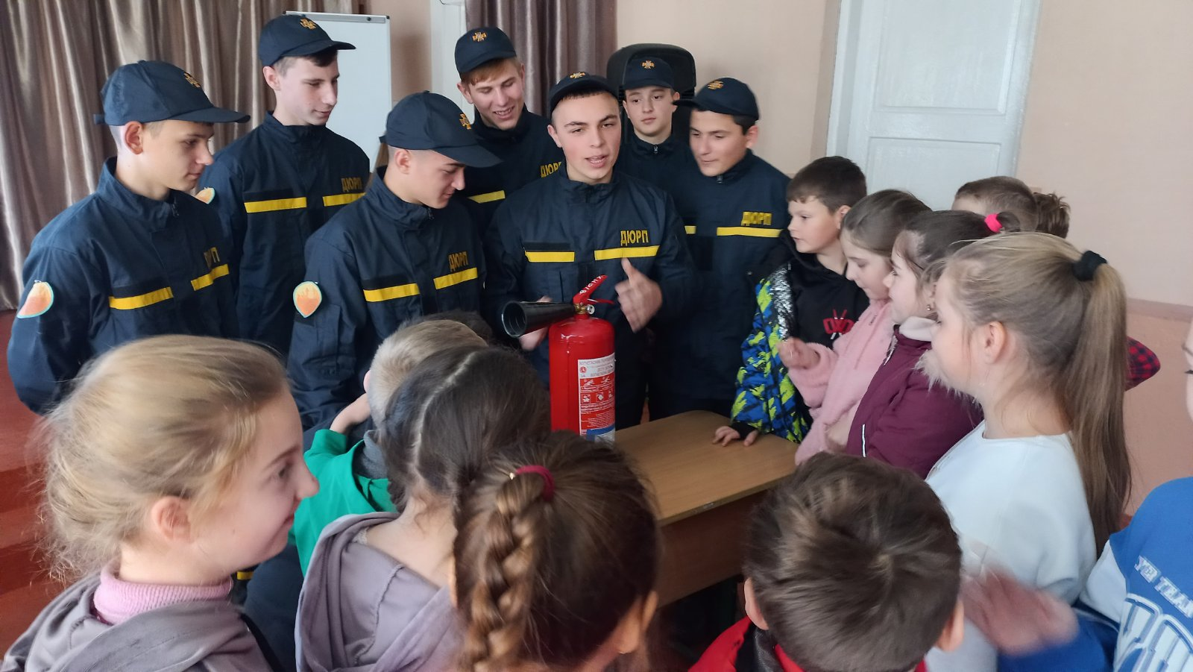



Команда «На варті»

Slide 22


Команда черлідерок
«Lady in green»

Slide 23


Робота із молодшими школярами
«Веселі перерви»
https://www.facebook.com/share/r/Wm45dJpPQ8XqhNKA/

Slide 24




Співпраця із «Молодіжним
центром. Хирів»

Slide 25



https://www.facebook.com/share/p/VWX7EsuQrMujopKc/
https://www.facebook.com/share/p/VWX7EsuQrMujopKc/
Участь у проєктах

Slide 26






Участь у міських заходах
https://www.facebook.com/shkola.hyriv?locale=uk_UA
https://www.facebook.com/share/v/Tkrfzd4vec62Lun9/

Slide 27

https://www.facebook.com/shkola.hyriv?locale=uk_UA
Нехай наша праця стане маленьким камінцем у фундаменті великої ПЕРЕМОГИ

